Slide 1
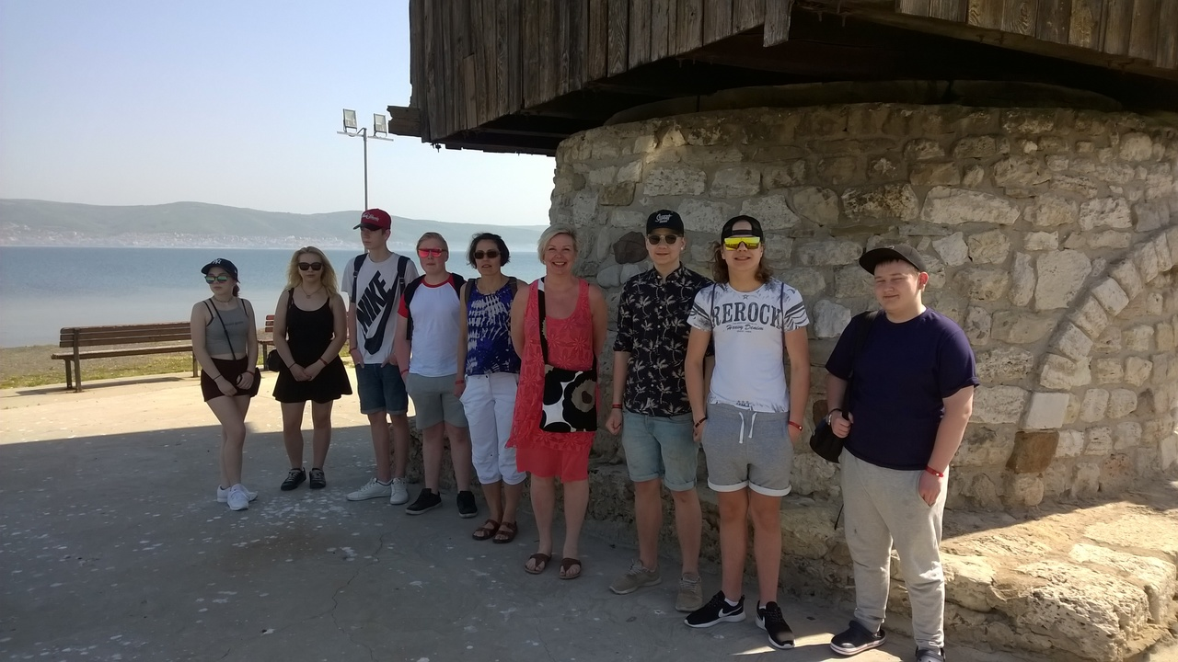
Jopo Bulgariassa 2017

Slide 2
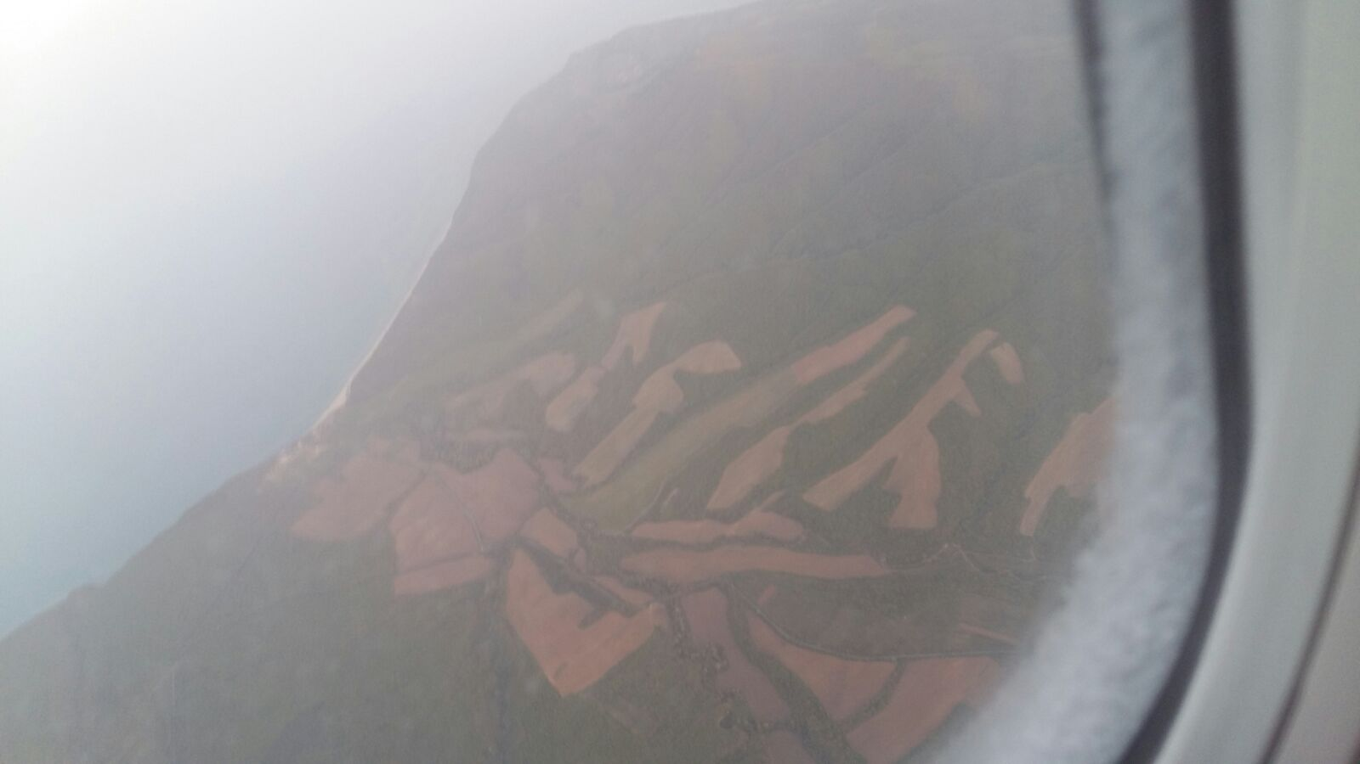
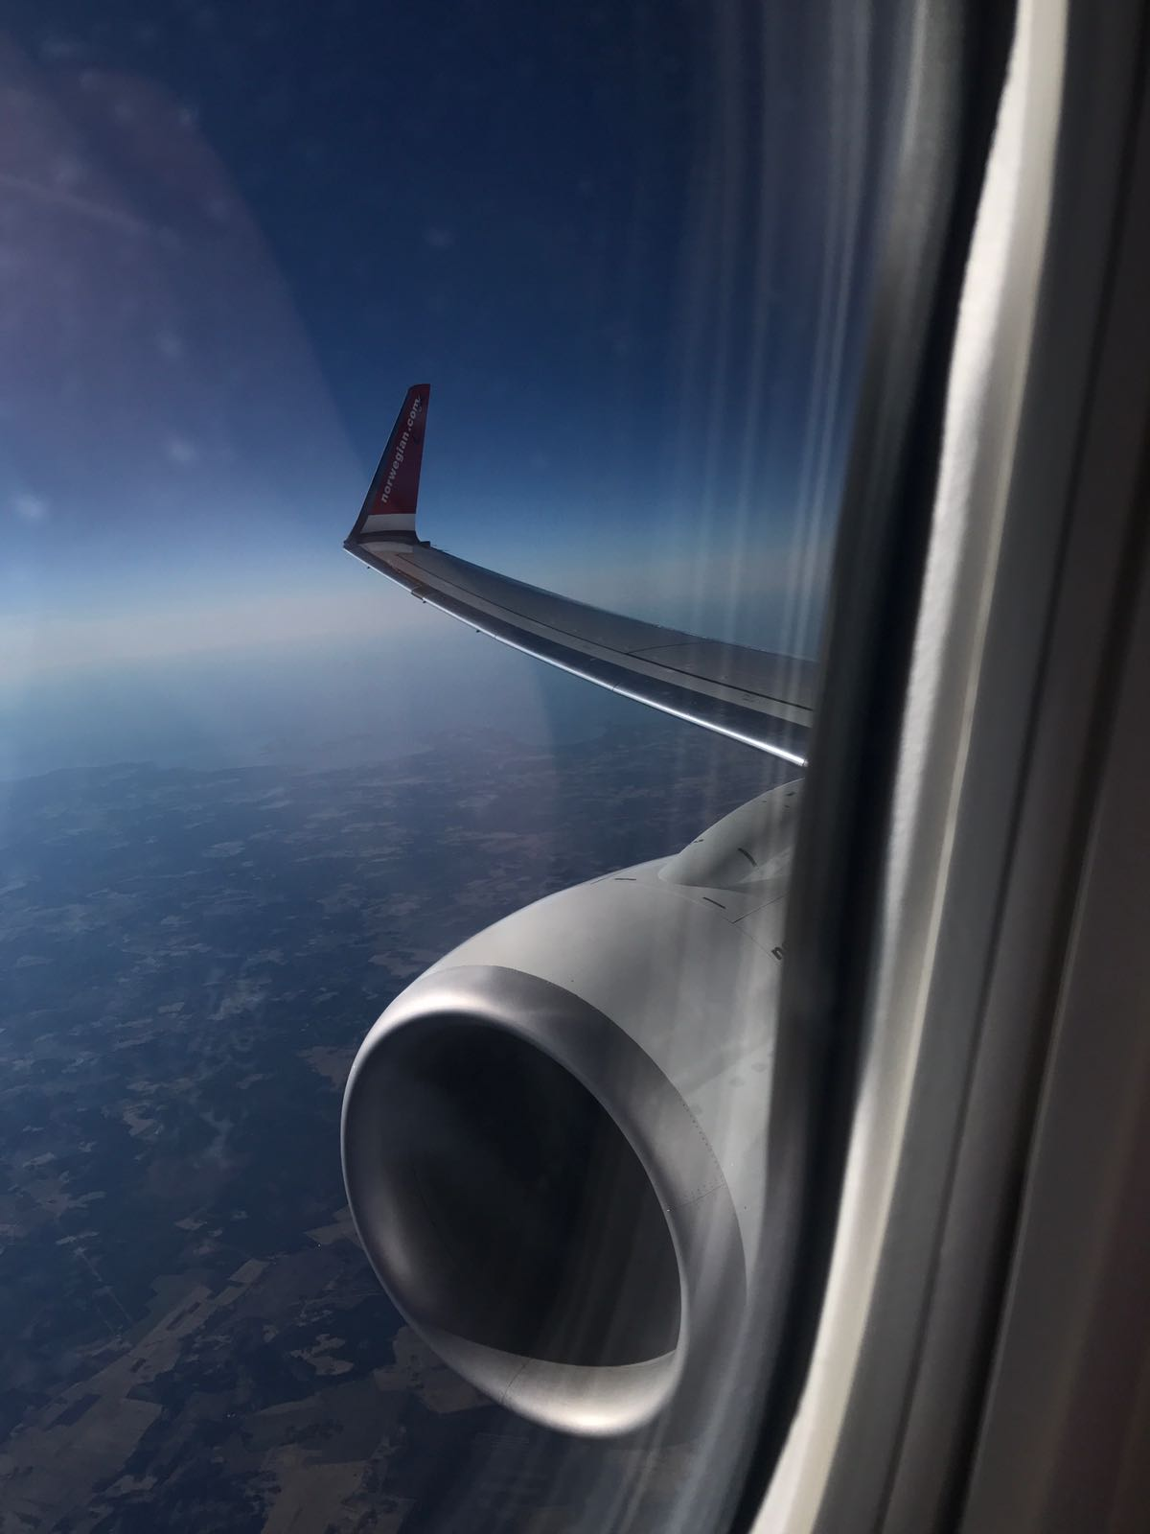
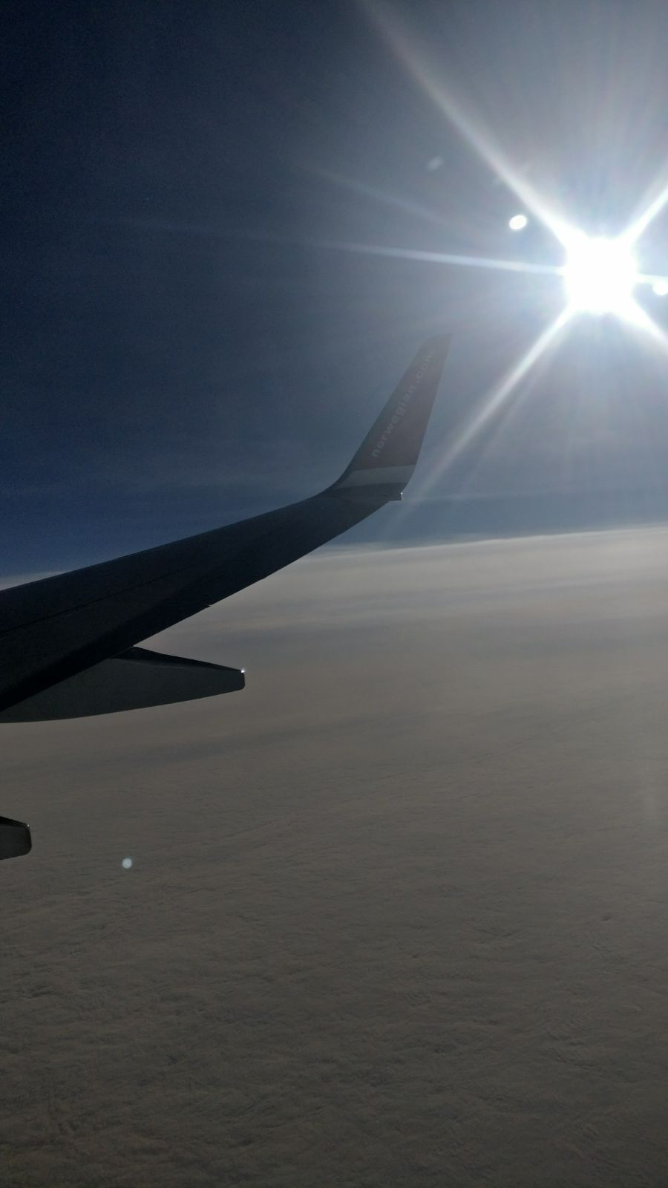
Matkailu Bulgariassa
Hyvästi Suomi!!!

Slide 3
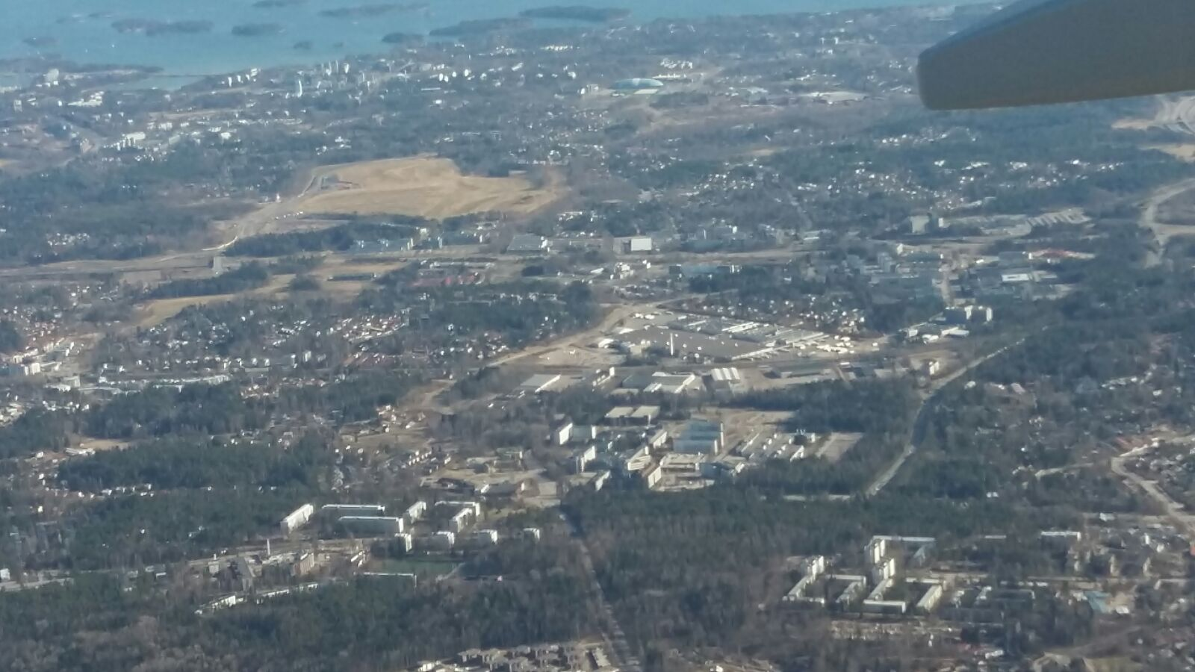
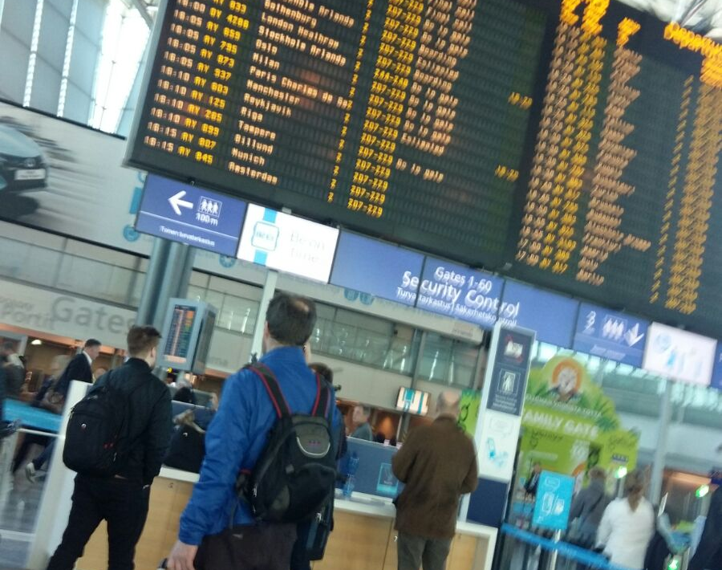
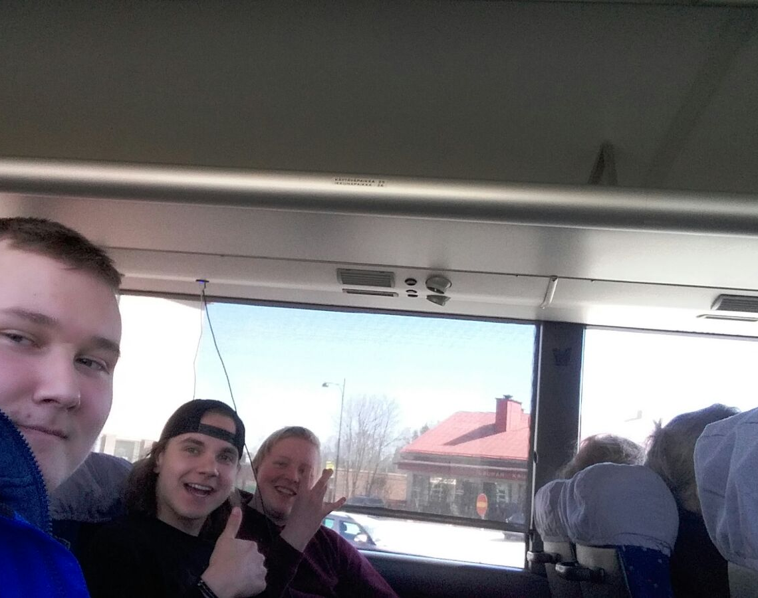
Helsinkiin
Huh huh…Miten tästä selviää oikeaan koneeseen…
Tässä olemme menossa Helsinkiin lentokentälle.
kEEEi jaksa….
Siinä lennämme pois Helsingistä 10 km korkeudessa.

Slide 4
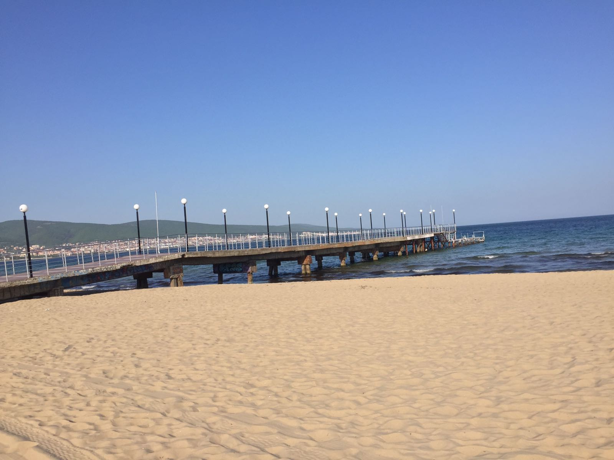
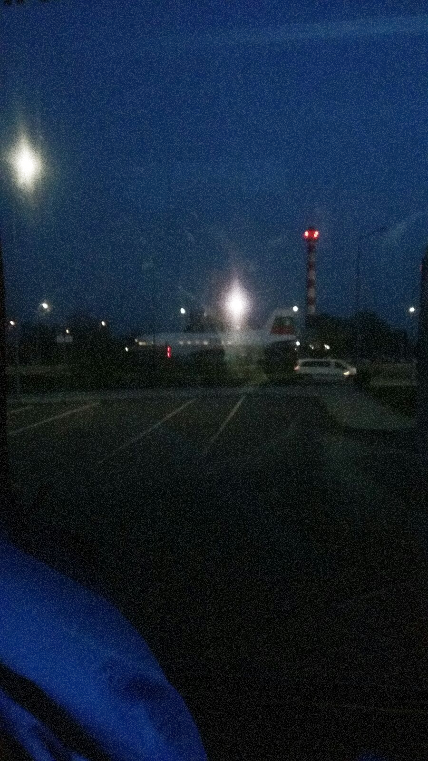
Bulgariassa
Lento laskeutui Bulgariaan iltahämärässä.

Slide 5
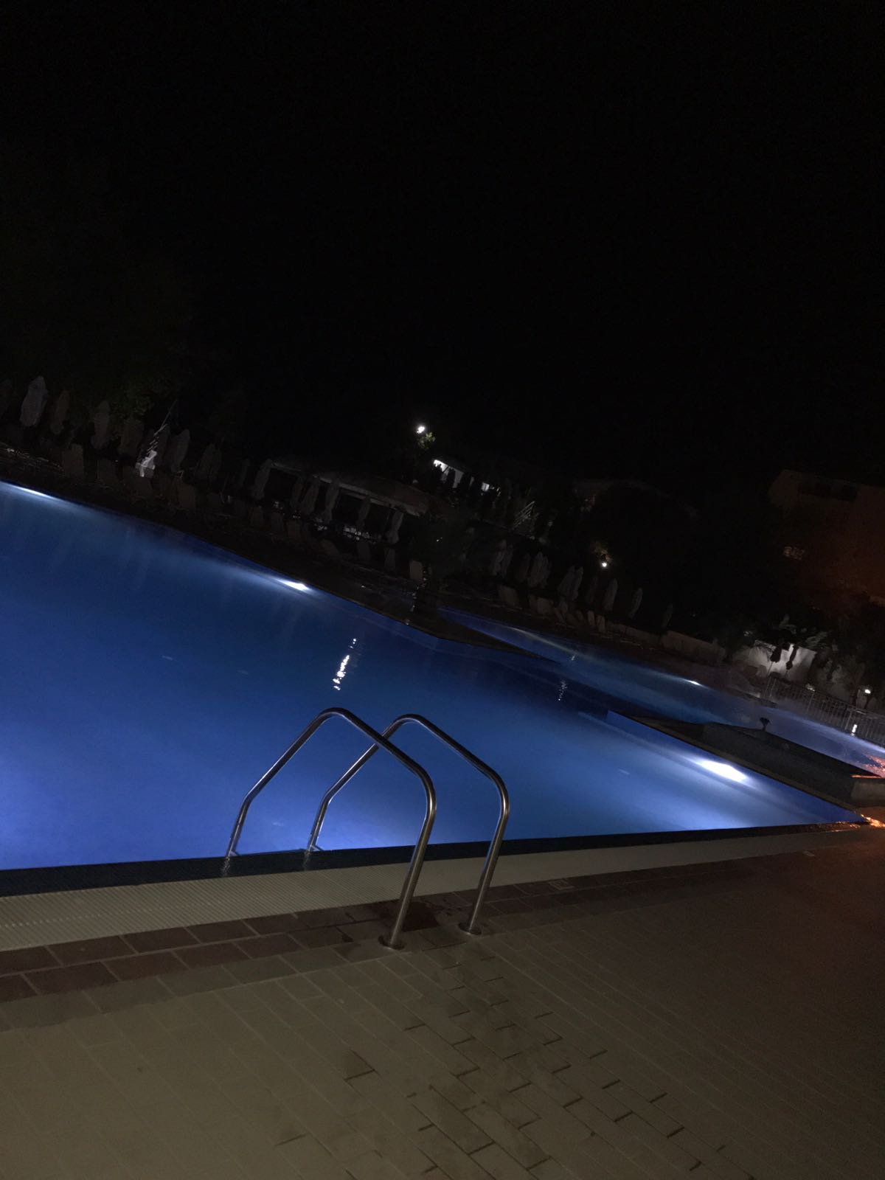
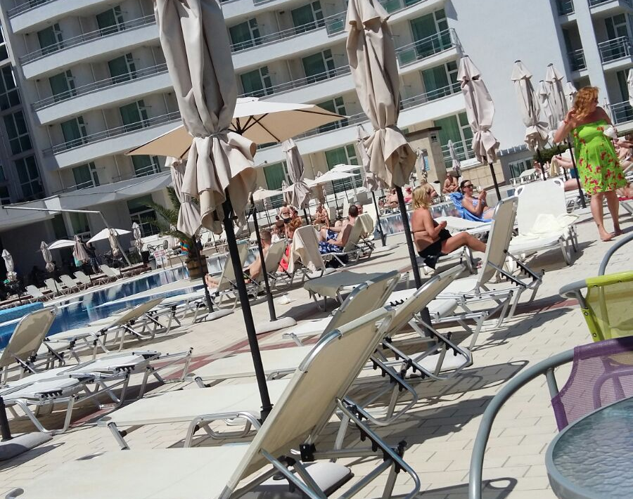
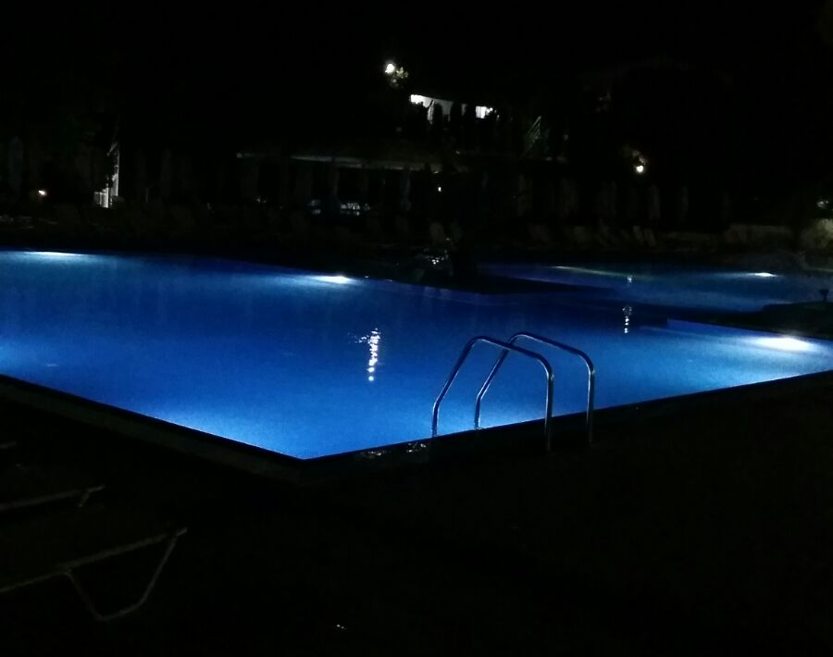
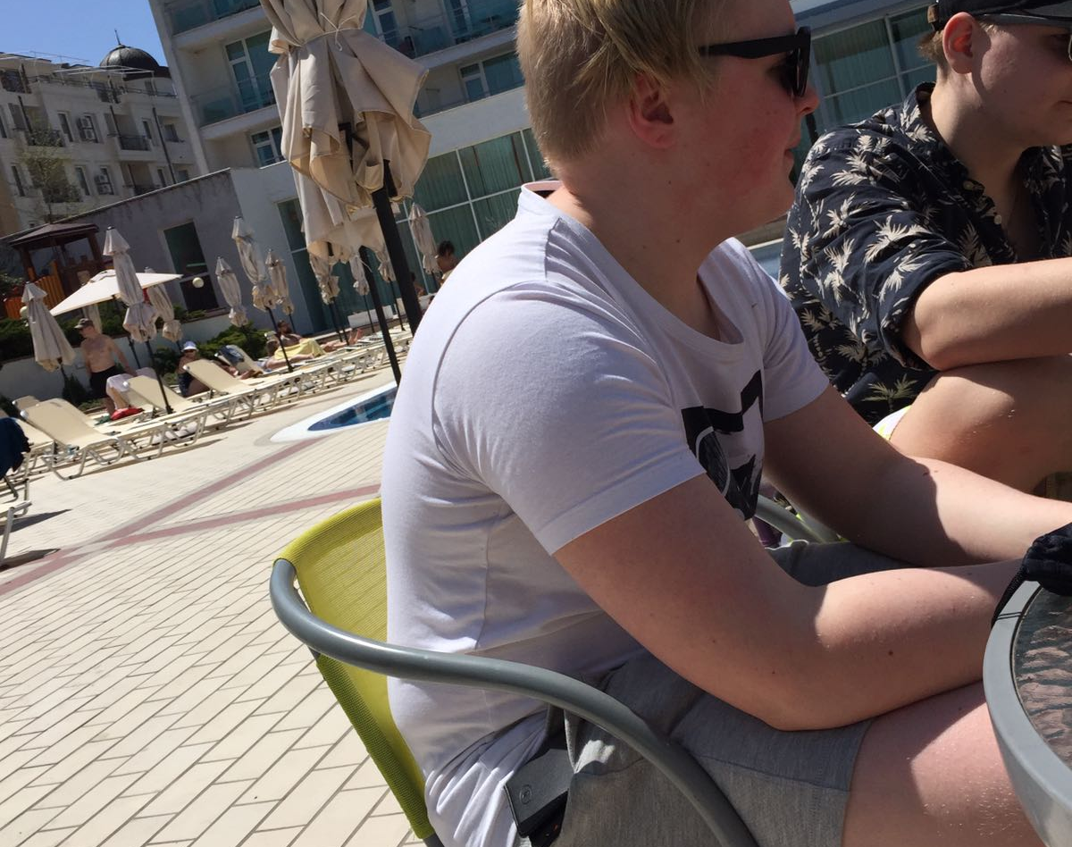
Hotellilla
Kun saavuimme hotellille, menimme katsomaan ulkotiloja ja omia huoneitamme.
Täällä otimme aurinkoa aina vapaa-ajalla. Kävimme hakemassa ruokaa ja limsaa allasbaarista, juttelimme mukavia ja kävimme sisäuima-altaalla uimassa.
Coca-cola on parempaa kuin Smir.. eiku sprite!

Slide 6
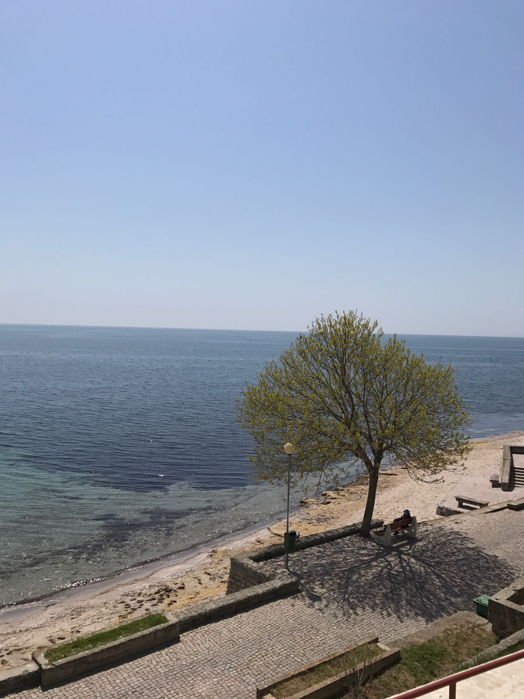
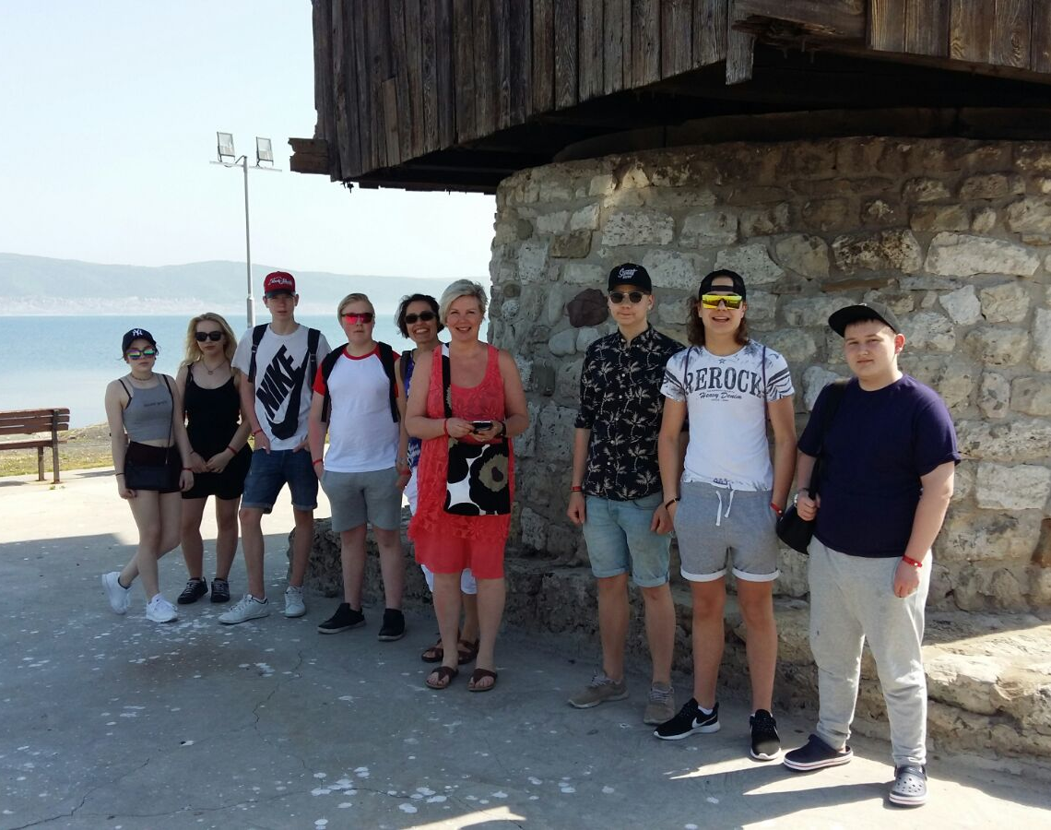
Tuulimylly
Menimme vierailemaan viereiseen kylään, Nessebaariin. Tässä oppaamme otti ryhmäkuvan tuulimyllyn edestä. Tuulimylly ei ole ollut koskaan käytössä, mutta se toimi sillan rakennuttajien asuintiloina.

Slide 7
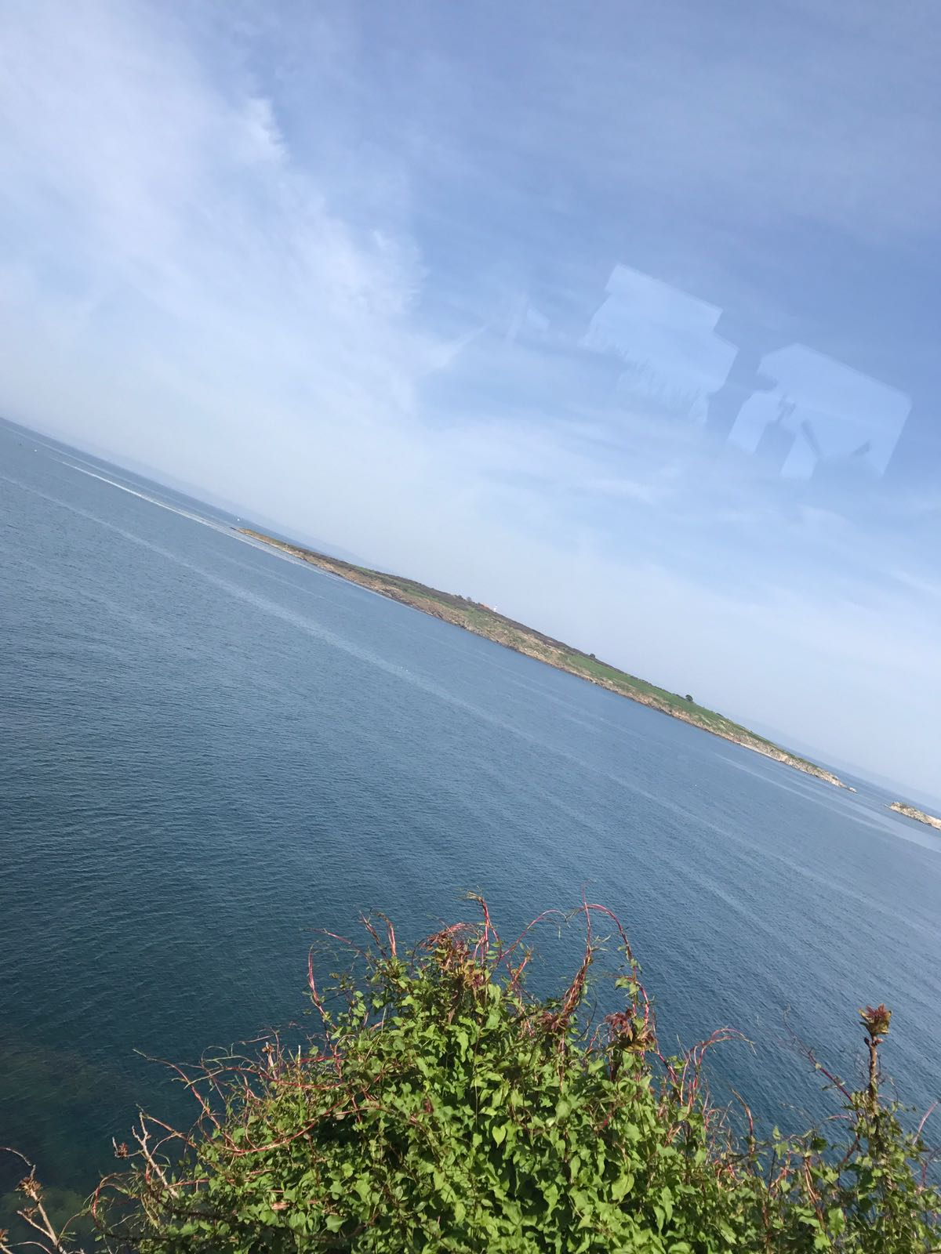
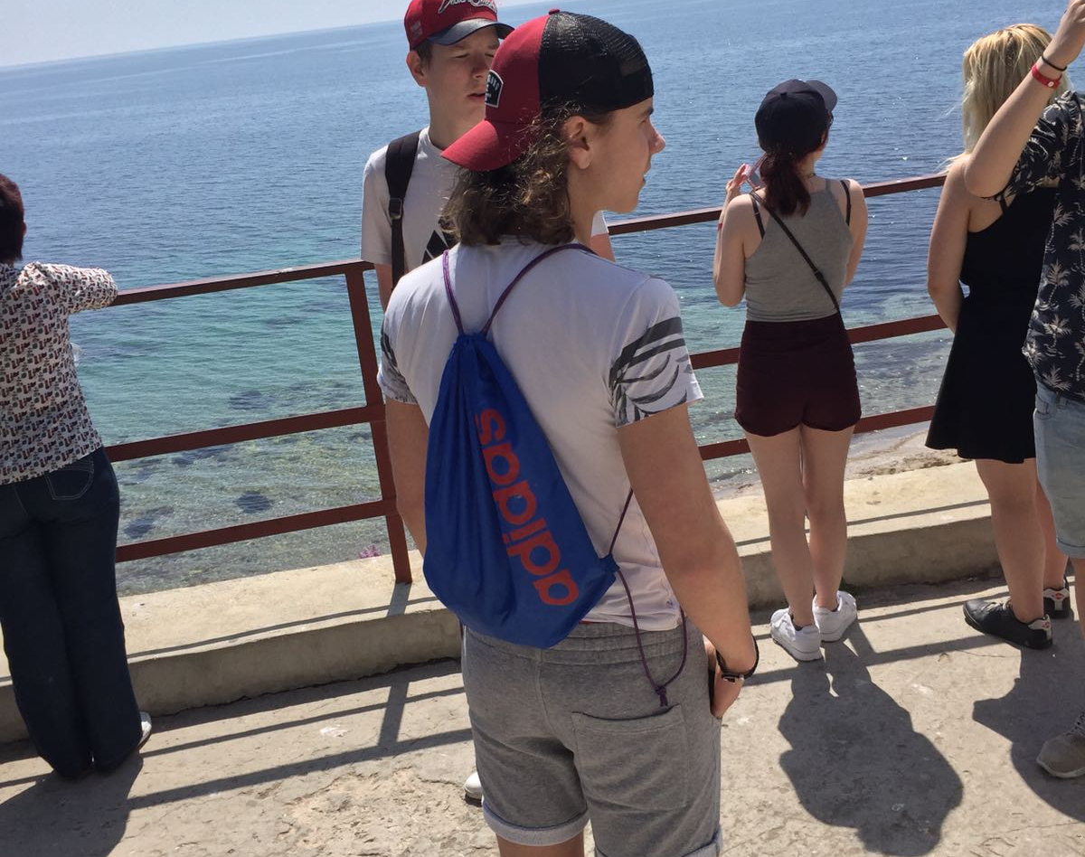
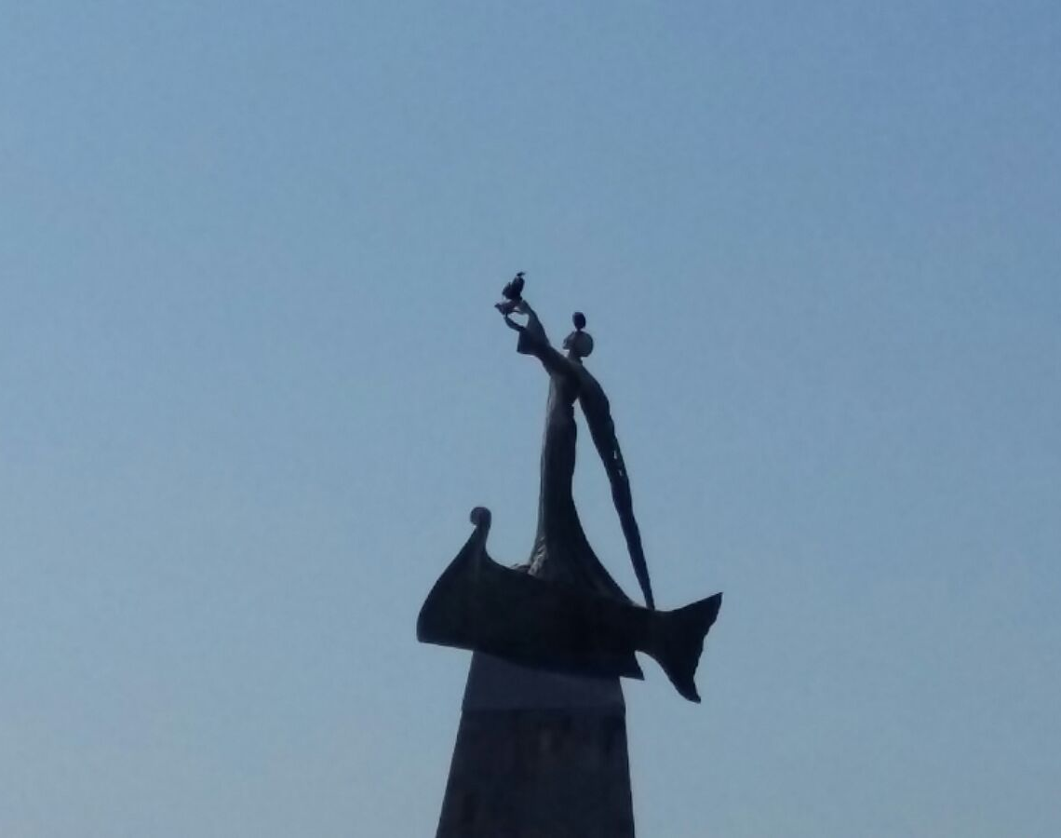
Mä en ainakaan valita, niin kuin muijat ja Eetu!
Tuo patsas on ortodoksien suojelusenkeli, näimme sen, kun menimme kylävierailulle.
Tässä kuvassa katsomme merta ja nautimme auringosta. Kävimme myös opintomatkalla läheisessä kylässä ja näimme mustalaisia myymässä halpoja koruja.

Slide 8
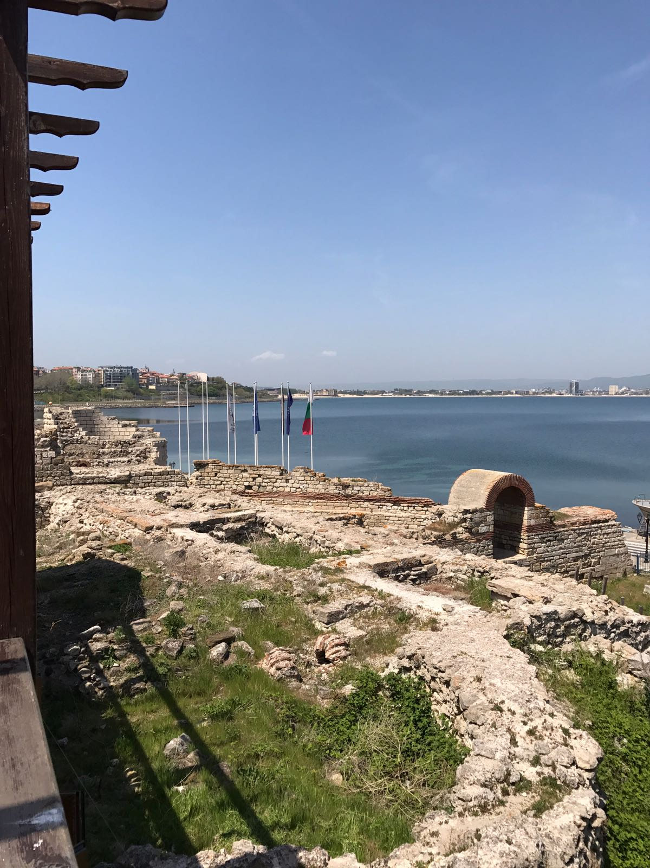
Sunny Beach
Tulimme Sunny Beachiin nauttimaan auringosta ja shoppailusta.

Slide 9
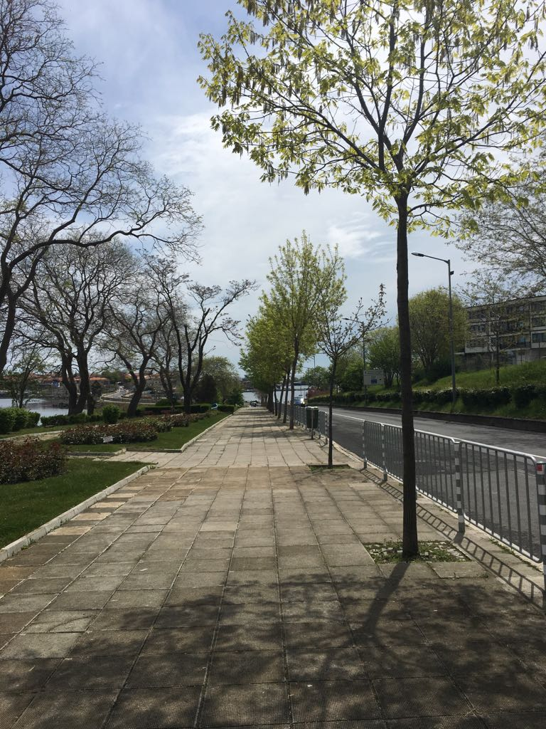
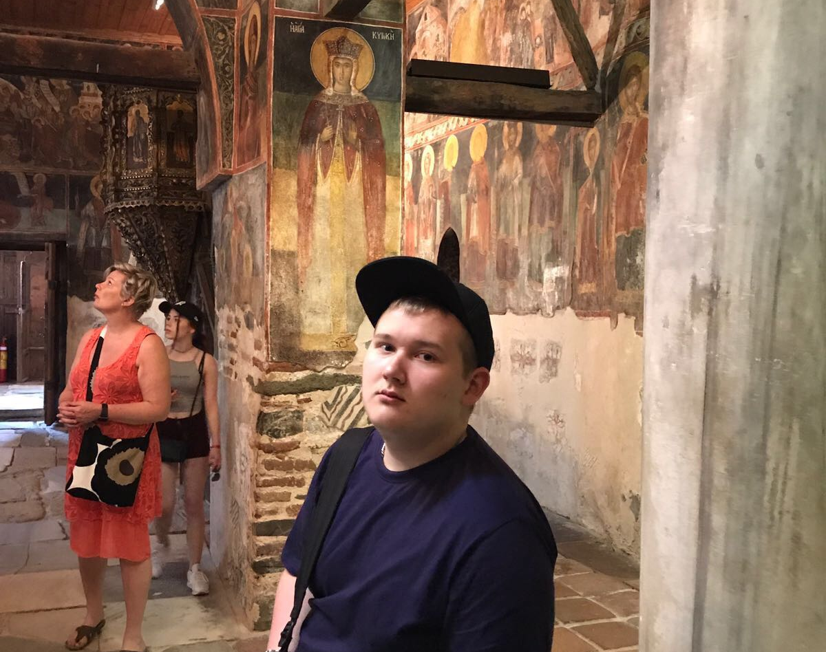
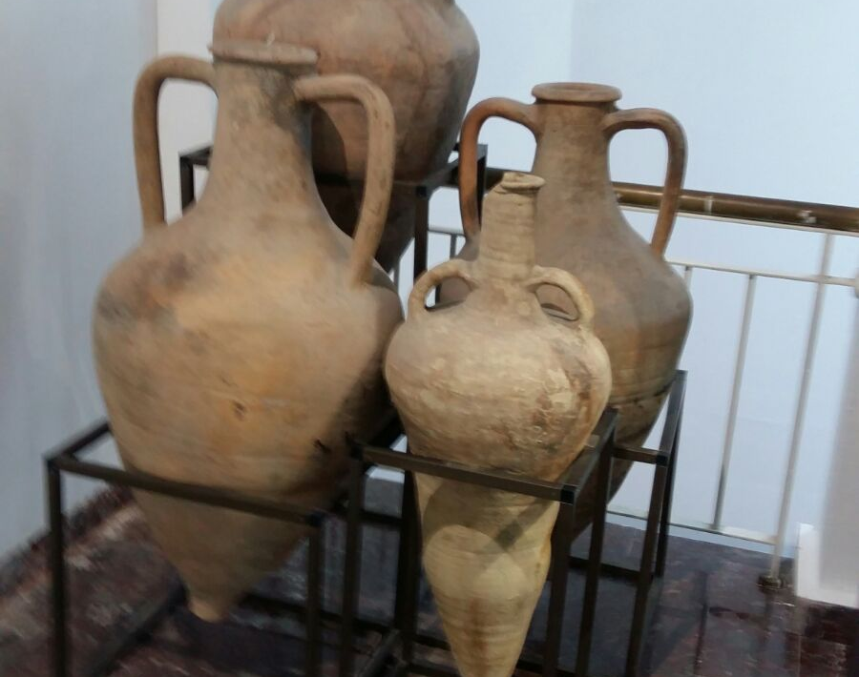
Historiallinen museo
Tosi mielenkiintoista… (pääsispä nopeasti aurinkoon!)
Lisää purkkaa…
Tulimme museoon katsomaan historiallisia esineitä.
Tässä menimme ortodoksiseen kirkkoon katsomaan historiallisia seinämaalauksia.

Slide 10
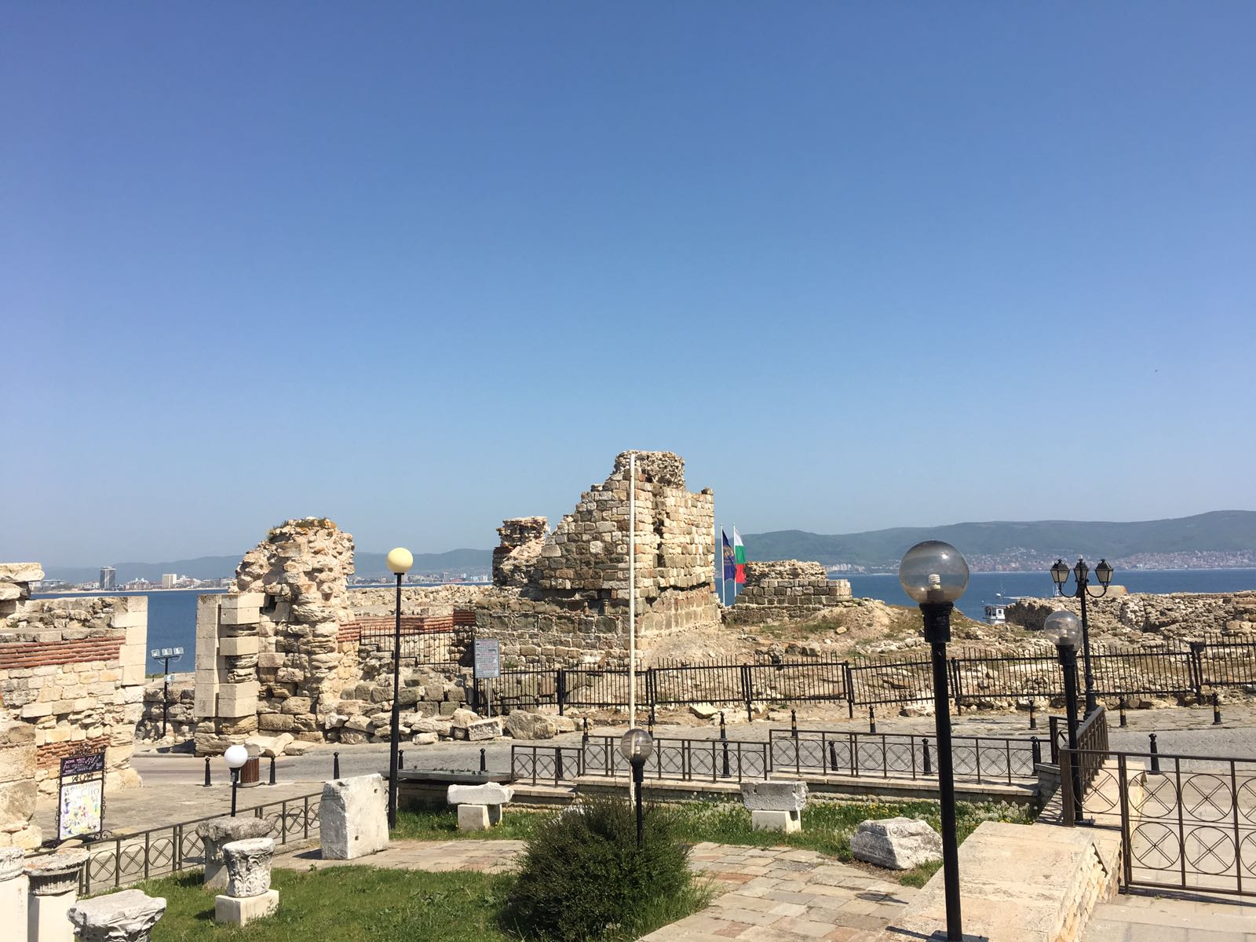
Nessebar
Nessebar on kaupunki Mustanmeren rannalla Bulgaariassa. Nessebar on tunnettu Nessebarin vanhasta kaupungista, joka on Unescon maailmanperintökohde.
Nessebar on suosittu matkakohde sen halpojen matkojen ja lämpimän sään takia.
Vierailimme kaupungissa ja sen vanhassa osassa toukokuun alussa. Sää oli mukavan leppoista ja kaupungin nähtävyydet, pikku putiikit ja ravintolat näkemisen arvoisia.

Slide 11
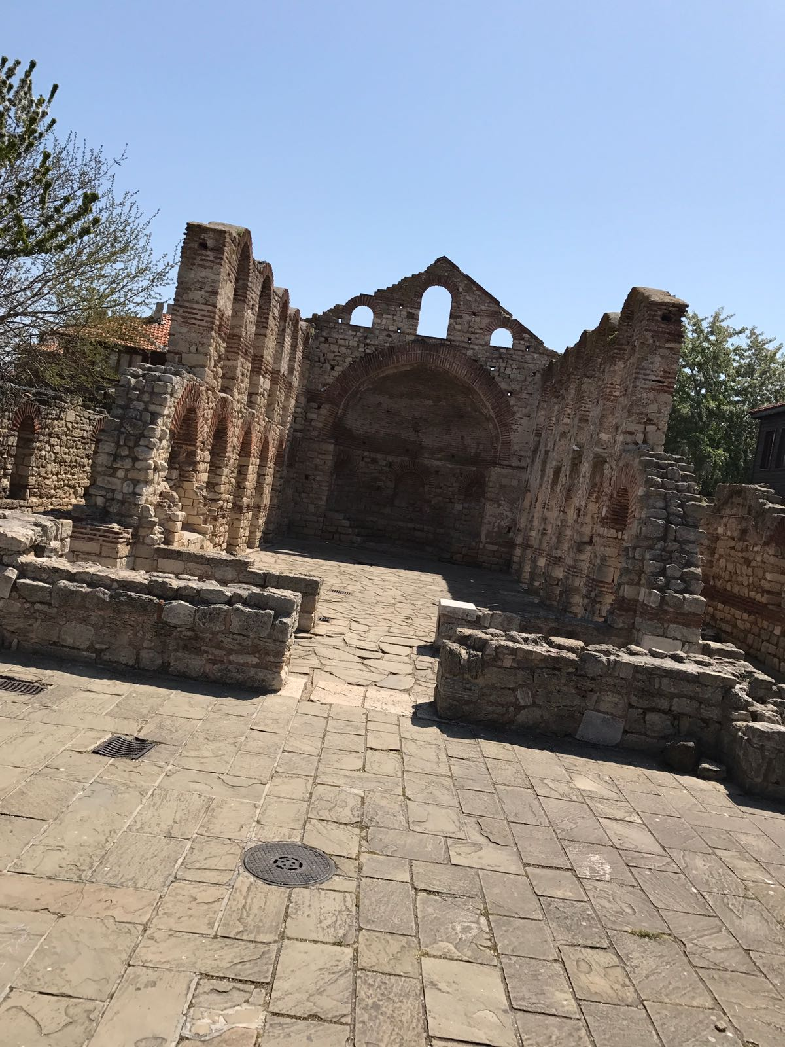
Nessebarin vanhakaupunki
Nessebarin vanha kaupunki on ollut Unescon maailmanperintökohde vuodesta 1983. Vanha kaupunki on perustettu jo yli 4000 vuotta sitten.
Kaupungin valloittivat 800-luvun alussa bulgarialaiset joukot, jotka nimittivät sen Nessebariksi. Useiden vuosisatojen aikana se kerta toisensa jalkeen siirtyi bulgarialaisilta bysanttilaisten käsiin ja päin vastoin. Sen suuren kukoistuksen aika oli 1300-luvun puoli välissä, jolloin se sai vastaanottaa runsaskätisiä lahjoituksia bulgarialaisilta hallitsijoilta, jotka rakennuttivat kirkkoja ja lähettivät sinne kuvanveistäjiä ja taidemaalareita.

Slide 12
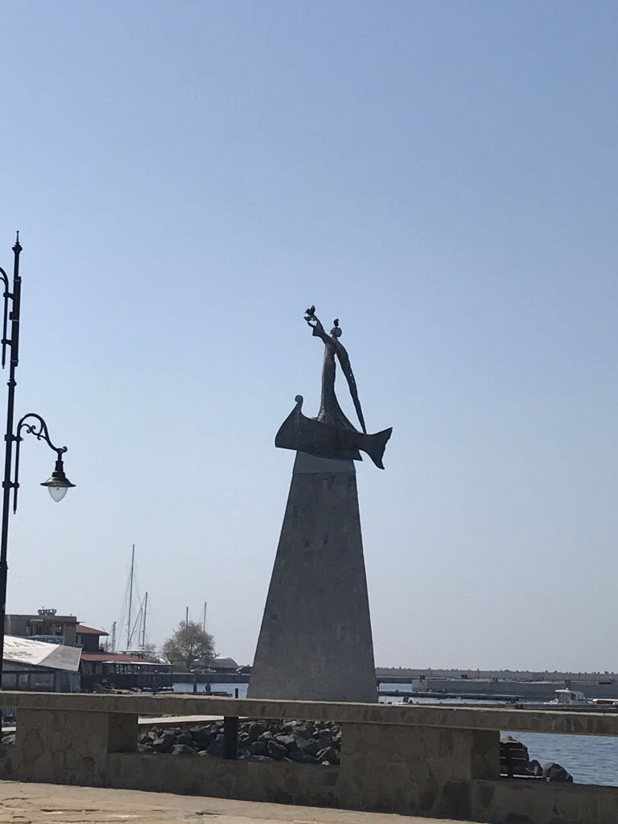
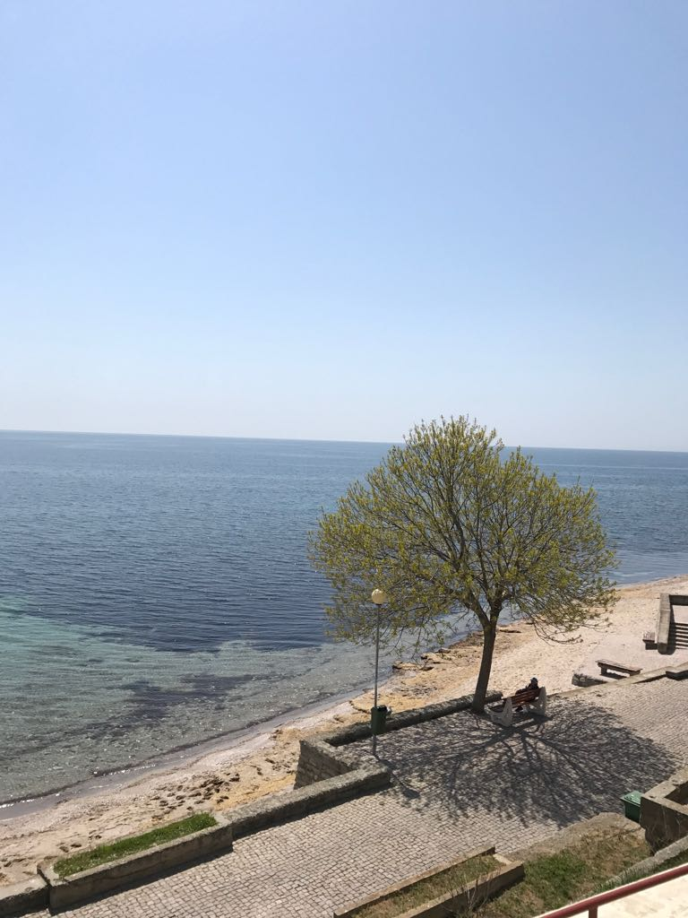
Nessebar nykyään
Nessebarin vanhakaupunki on nykyään nähtävyys, jossa on myös kaikenlaista ostettavaa. Vanhakaupunki on täynnä upeita maisemia, basaareita ja ruokapaikkoja, joka on turistin taivas. Vanhassa kaupungisa on myös varkaita ja huijareita, joten kaikkeen ei kannata luottaa.
Eetu Lätti

Slide 13
Sozopol
Meillä oli Zozopolissa opas, joka näytti paikkoja ja kertoi niistä paljon. Kaupunki sijaitsee noin 35 km päästä Burgasista.
Siellä oli melko paljon vanhoja kirkkoja, joista osa oli aika hyvässä kunnossa. Kirkoissa oli sisällä paljon maalauksia ja kuvia Jeesuksesta, osa kirkoista oli melko pieniä, mutta hyvin koristeltuja. Osa kirkoista oli todella isoja ja korkeita, mutta ne oli todella huonokuntoisia. Ravintola, jossa kävimme syömässä oli seudun parhain perinneravintola meren rannalla. Siellä oli todella hienot maisemat.

Slide 14

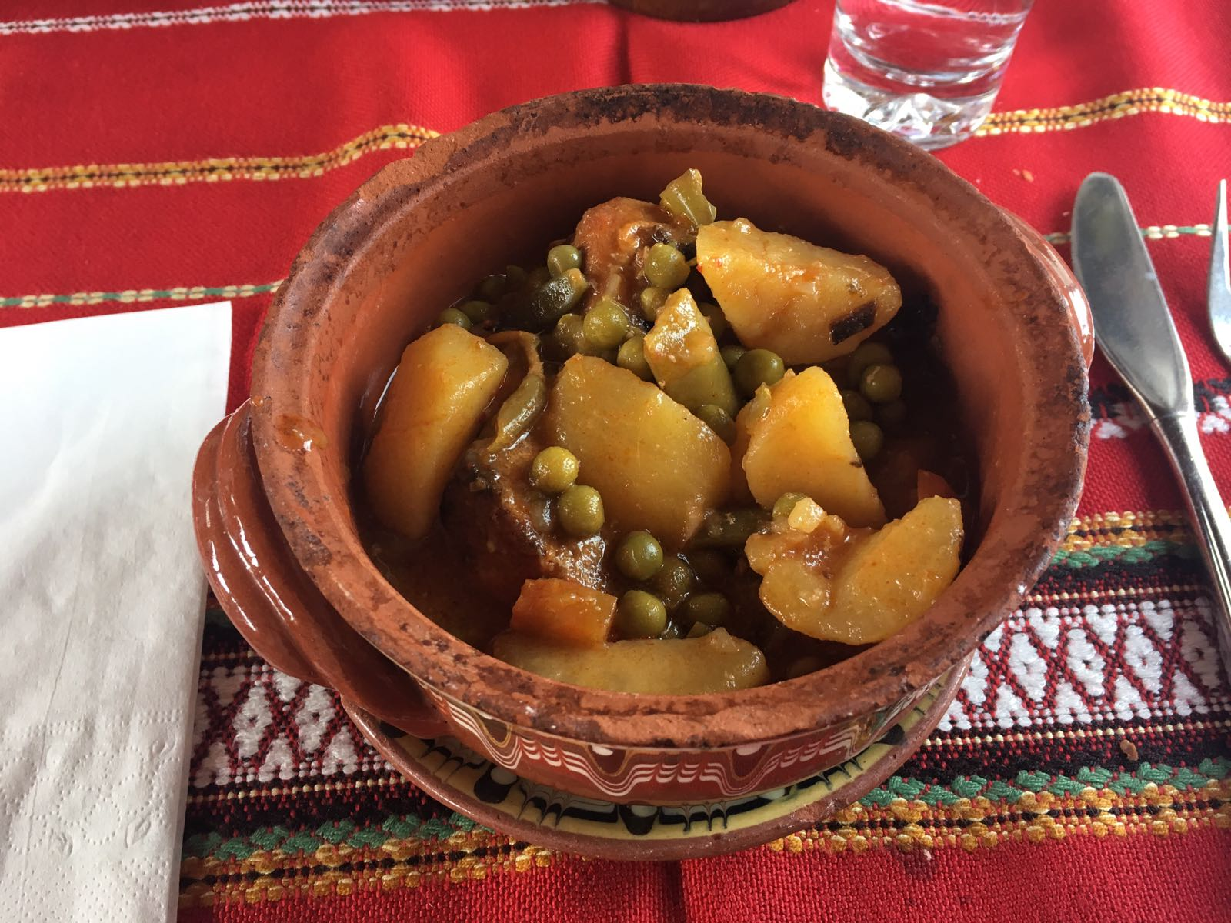
Kuvia sozopolista

Slide 15
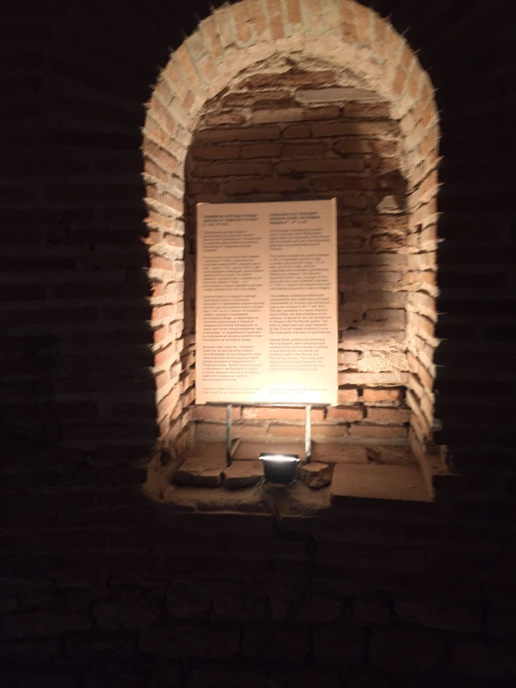
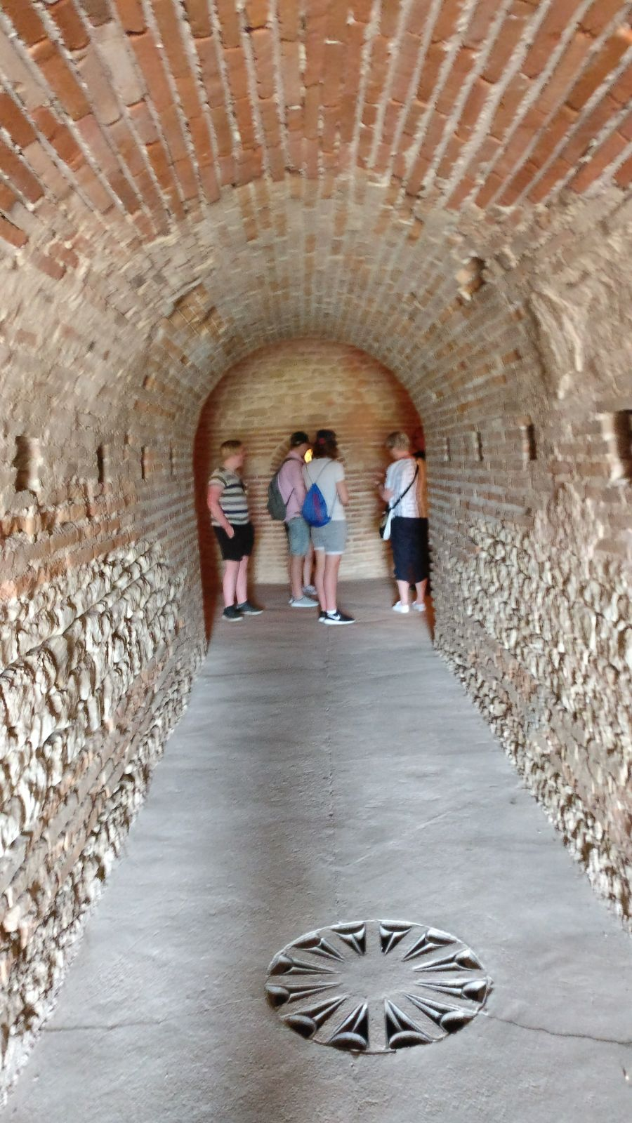
Pomorien hautamuseo
Pomorien kaupungin liepeillä kävimme vanhassa hautaholvissa, joka oli löydetty noin 100 vuotta sitten. Holvi oli rakennettu 100-200 jKr. Se oli tehty tiilestä ja kivistä. Holvin keskellä oli uuni, jonka piippu nousi ylös maanpinnalle. Aikoinaa pappi teki uuniin tulet ja katsoi mihin suuntaan savu ylhäällä meni. Sen mukaan tulkittiin jumalien tahtoa. Itse holvin sisäosassa oli joskus kauan sitten rikkaiden perheitten hautasyvänteitä. .

Slide 16
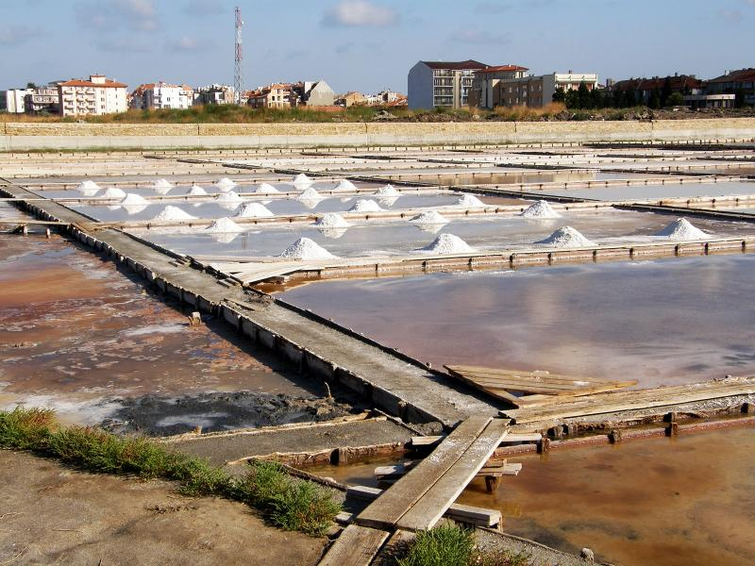
Suolamuseo

Slide 17
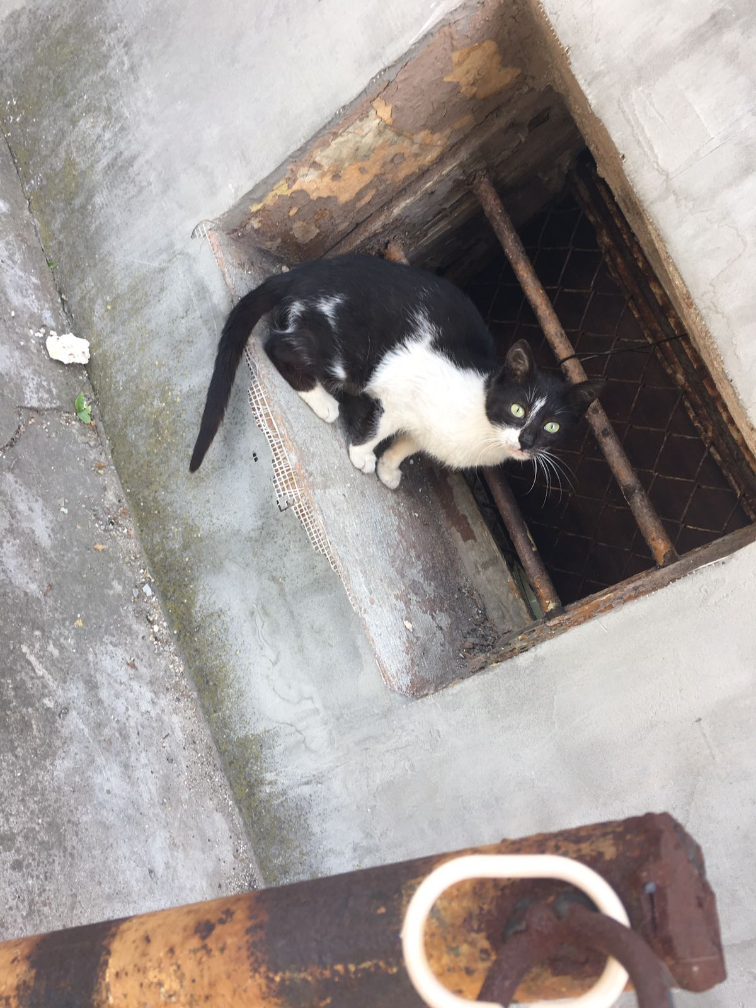
Tietoa suolasta ja museosta
Kävimme vierailemassa suolamuseossa Pomoriessa.
Suolamuseo oli aika pieni paikka ja ei vaikuttanut kovin suositulta, eikä se minuakaan kiinnostanut, mutta sainpahan tietää suolasta uutta tietoa.
Suolamuseossa oli pihassa altaat, mistä suola nostetaan.
Suola-altaat olivat aika isoja, kun ne olivat alussa täynnä merivettä ja kesän tullen merivesi hukkui ja altaisiin jäi vain suola ja se otettiin talteen.
Siinä oli pieni kertomus, miten suola tulee.

Slide 18
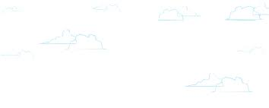
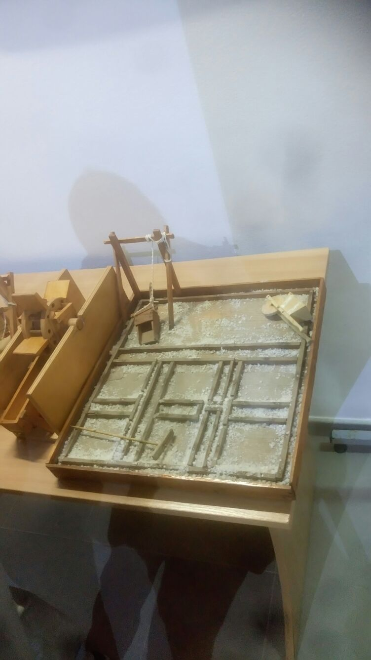
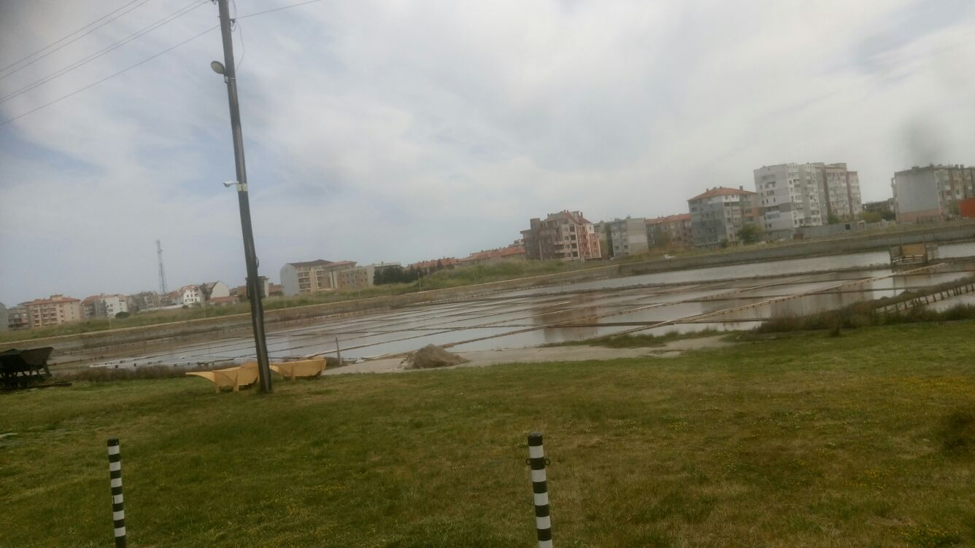
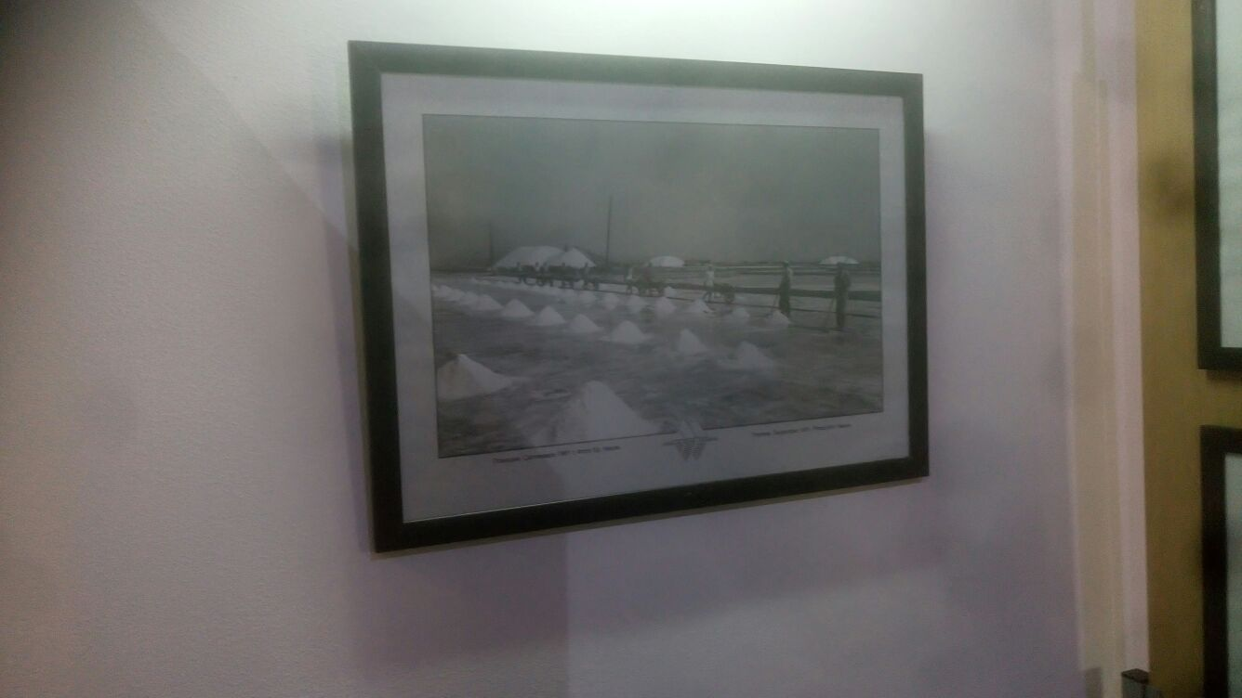
Siinä näkyy suola-allas, mistä suola nostettiin ylös.
Kuvassa suolan tekemisestä pienoismalli.
Teksti: Teemu

Slide 19
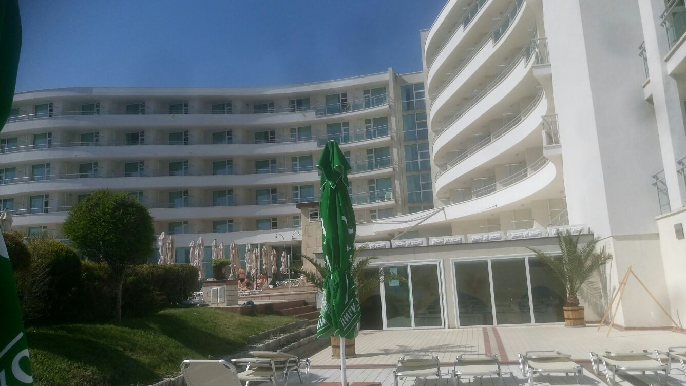
Festa Panorama hotelli
I

Slide 20
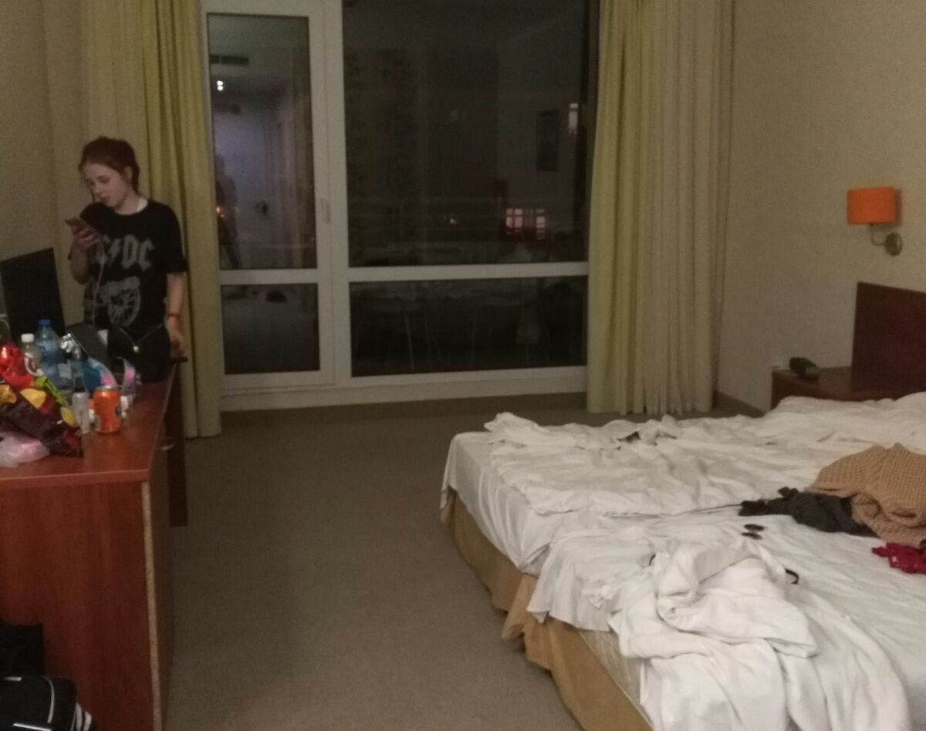
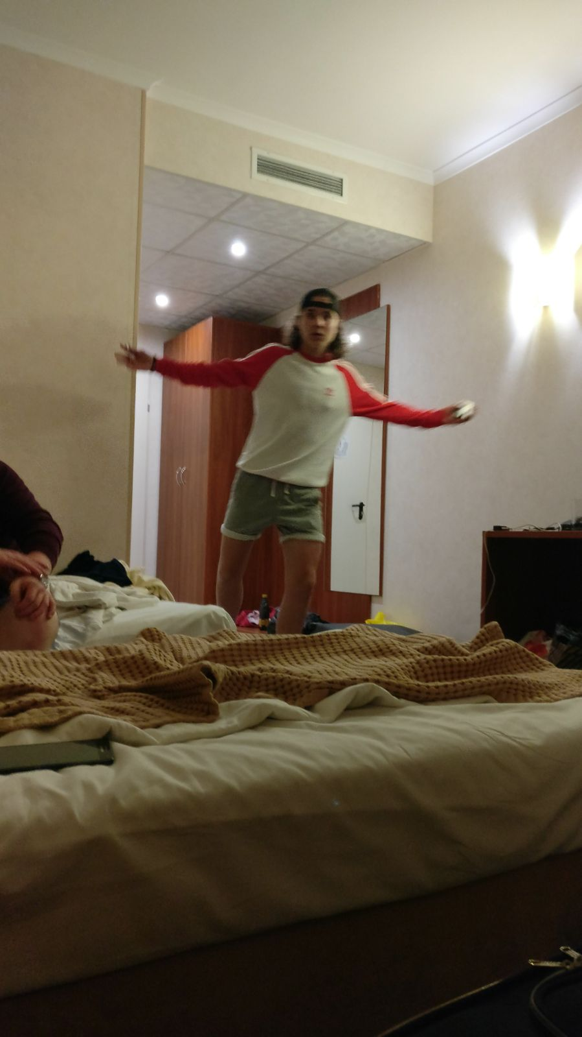
Huoneet
Nyt mä olen ajoissa :)
Hotelli huoneet olivat hyviä. Huoneissa jossa yövyimme oli mukavat sängyt, paljon luonnonvaloa, tilavat parvekkeet sekä naisväelle, erityisesti minulle ja Viiville, hyvä paikka meikata. WC oli siisti, sekä siellä oli kylpyamme, joka oli iso plussa.
Huoneessa oli myös joitain puitteita, kuten huoneemme suihkusta ei välillä tullut ollenkaan lämmintä vettä ja vesi tuli todella pienellä paineella, joka hankaloitti peseytymistä.
Siivoojat kuitenkin pitivät huoneet hyvin siisteinä, joka nostatti huoneen mukavuutta.

Slide 21
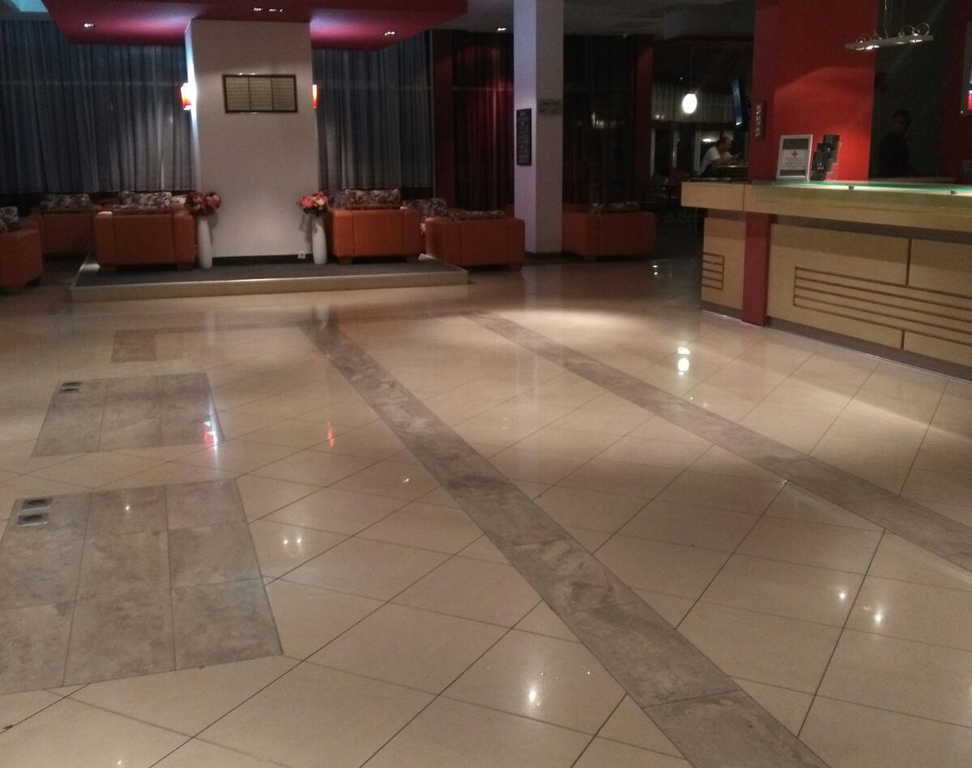
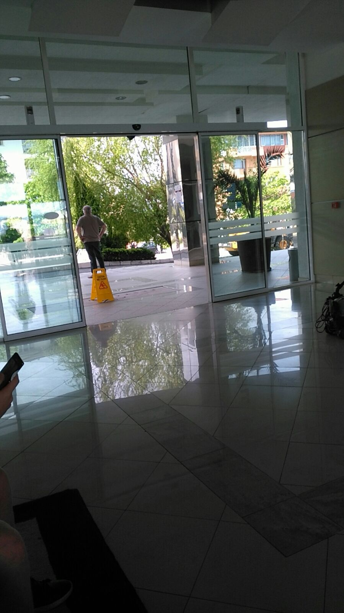
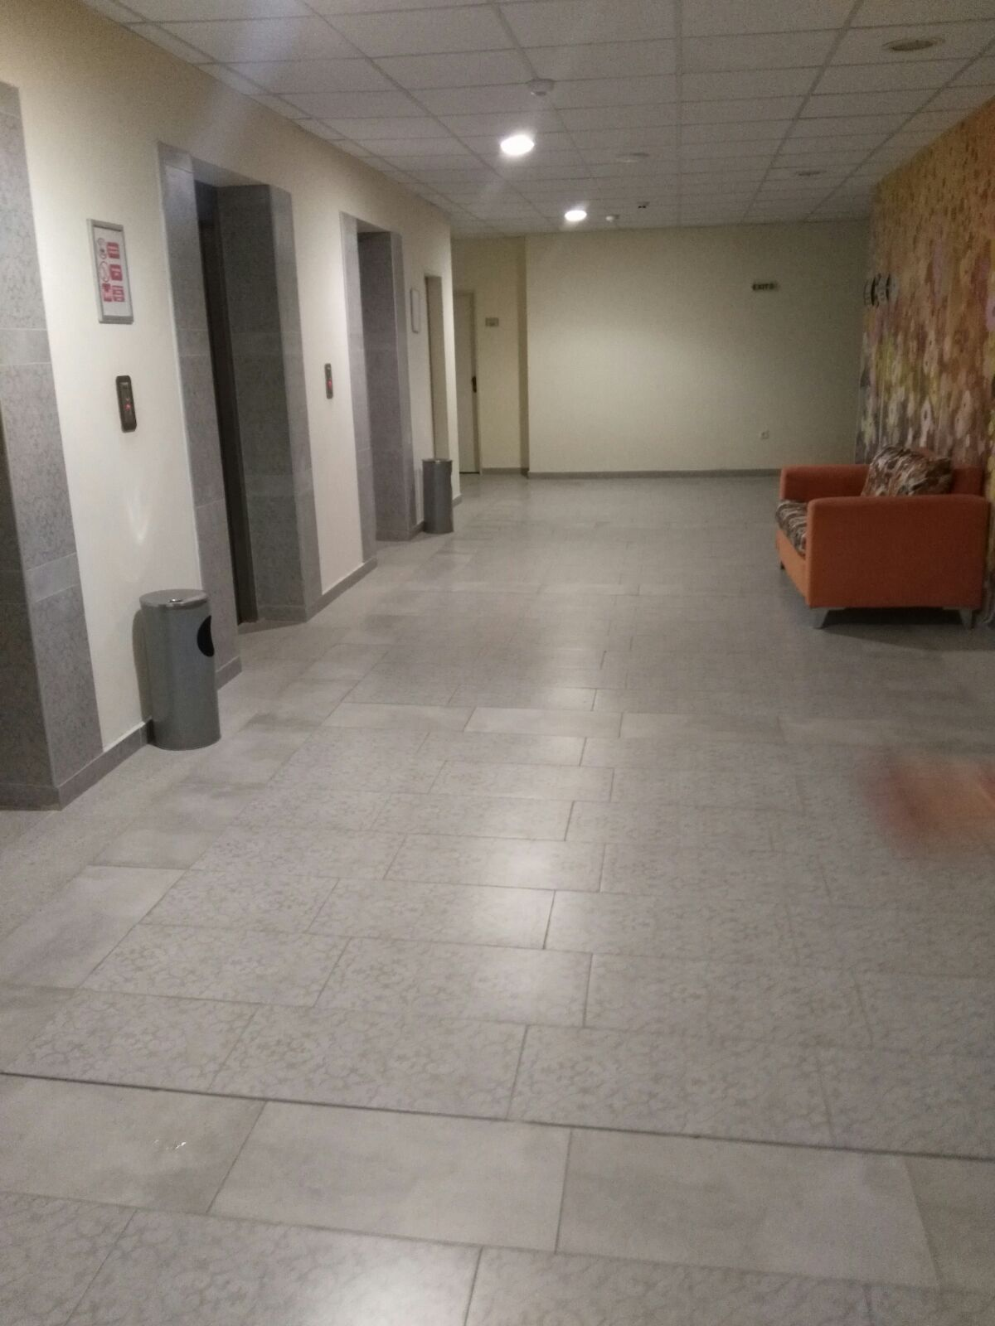
Yleiskuva
Hotelli yleisyydessään oli hyvä. Hotelli ja sen edusta pidettiin siistinä ja henkilökunta oli mukavaa.
Hotellin aulassa, eli ensimmäisessä kerroksessa, sijaitsi hotellin ravintola, paljon tilaa istua, aulabaari ja käynti hotellin toiselle puolelle, jossa ulkoallas ja allasbaari sijaitsivat.
Hotellissa oli myös maanalainen kerros, jossa yöbaari, pelitilat, kuntosali, kauneushoitola ja sisäuima-allas sijaitsivat. 2-6 kerrokset olivat huoneita varten.

Slide 22
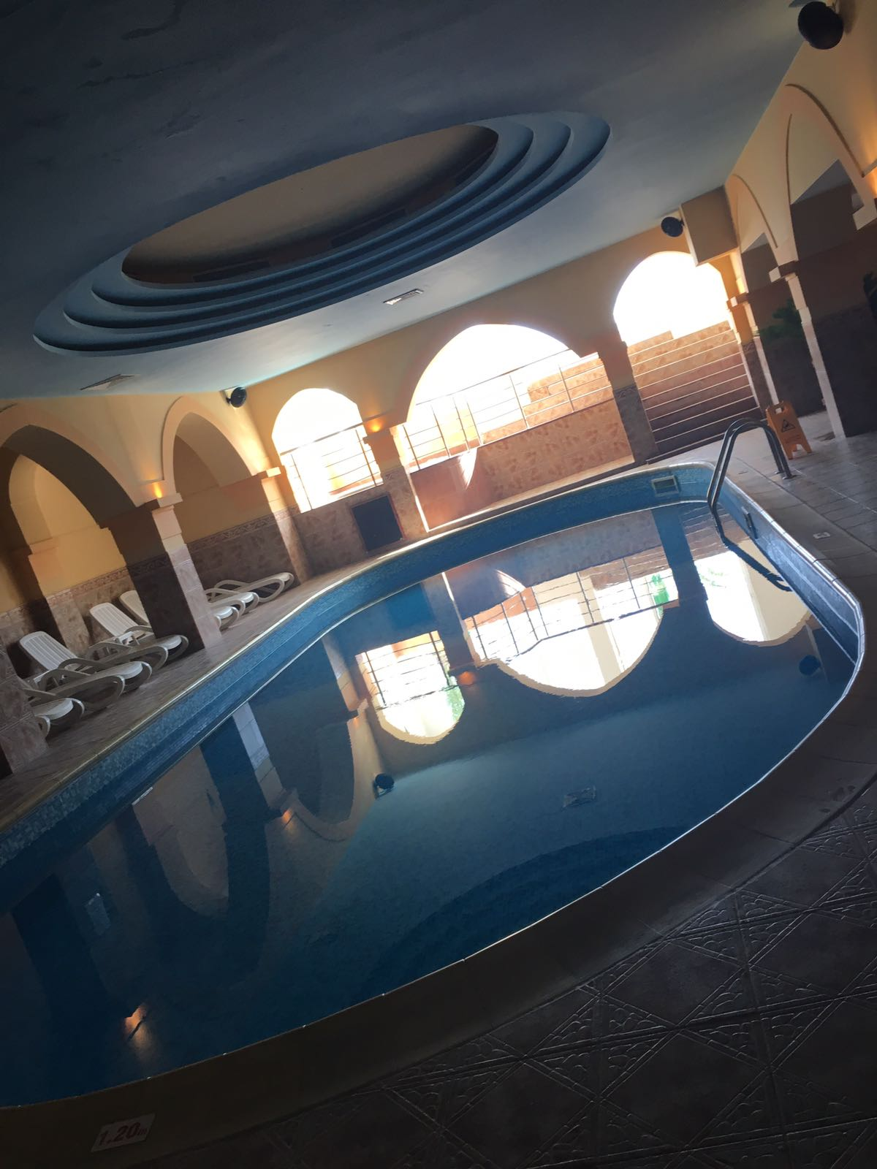
Uima-altaat
Hotellilla oli 4 erilaista uima-allasta. Sisällä 3 ja ulkona 1. Ulkona oleva uima-allas oli suhteellisen iso ja se sitä ympäröi paljon aurinkotuoleja sekä altaan perällä oli allasbaari, josta sai tilattua erilaisia grilliruokia sekä juomia.
Sisällä sijaitsi 3 erilaista allasta. Suurin oli 120cm-140cm syvä, ja vesi oli aika viileää. Toisiksi suurin oli aika matala, mutta vesi oli lämpimämpää, mitä isossa altaassa. Kolmas oli kaikista pienin ja lämpöisin poreallas.

Slide 23
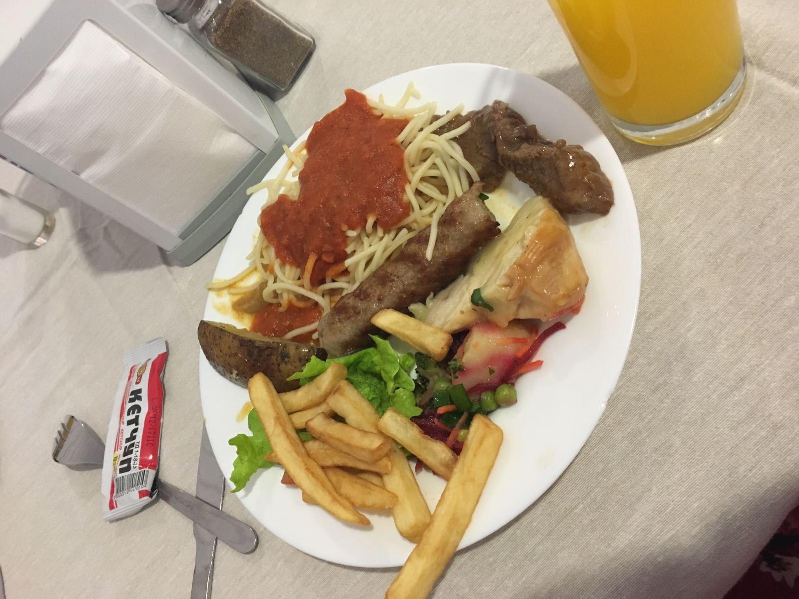
Ruuat

Slide 24
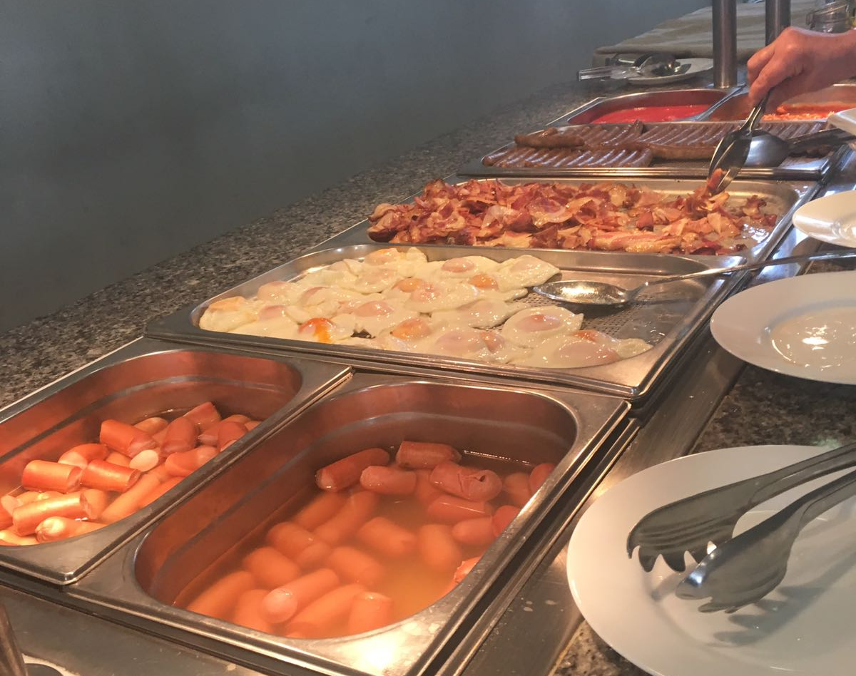
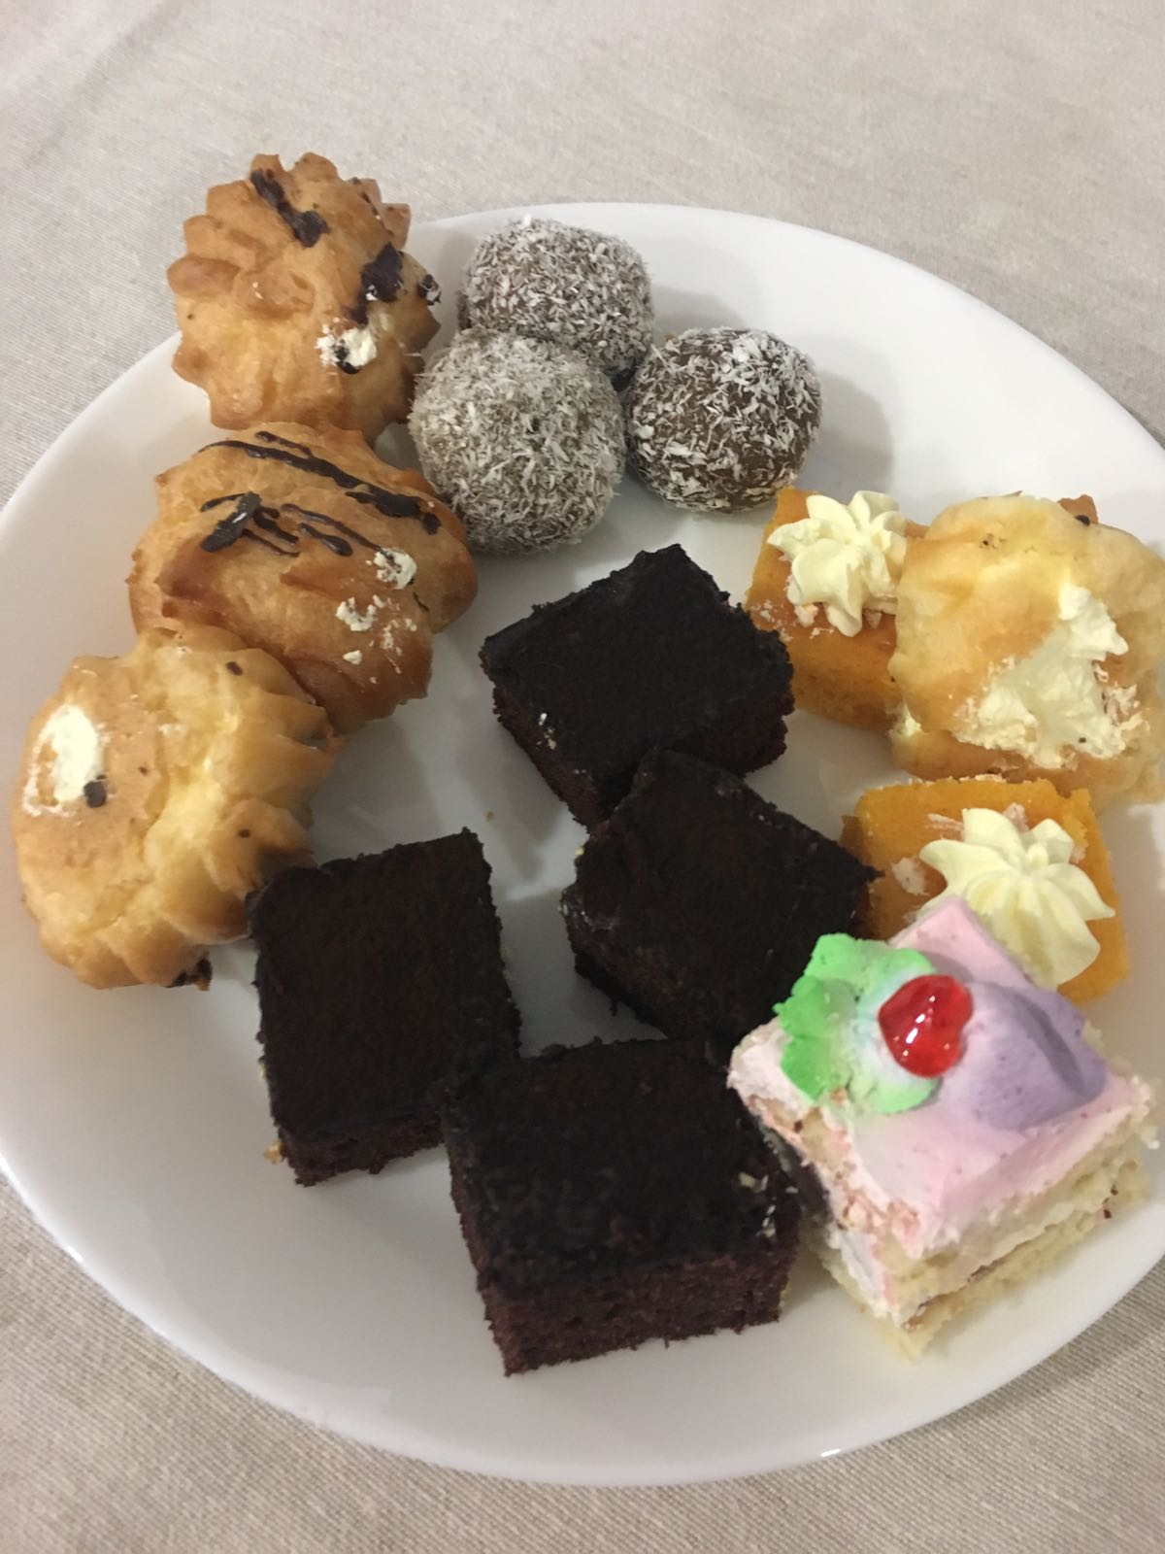
Hotellin ravintola
Hotellin ravintola oli siisti ja henkilökunta oli ystävällistä. Ravintola tarjosi buffet-pöydän aamu- ja iltapalalle sekä 12:30-15:00 tarjoiltiin lounas. Ruuat olivat omasta mielestäni hyviä, mutta joukosta löytyi myös ruokia jotka eivät maittaneet.
Ravintola oli suhteellisen suuri. Istuma tilaa oli riittävästi sisällä ja ulkona olevalla terassilla.
Ravintolassa oli myös erikseen jälkiruokapöytä ja juomille omapöytä.

Slide 25
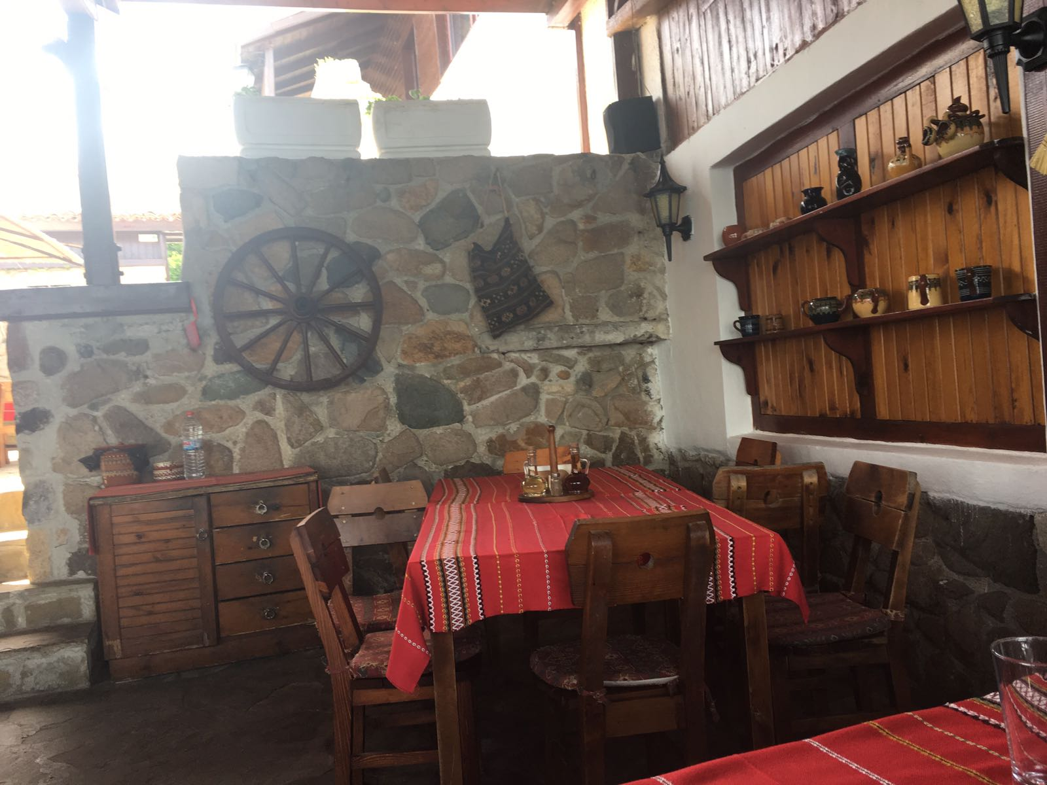
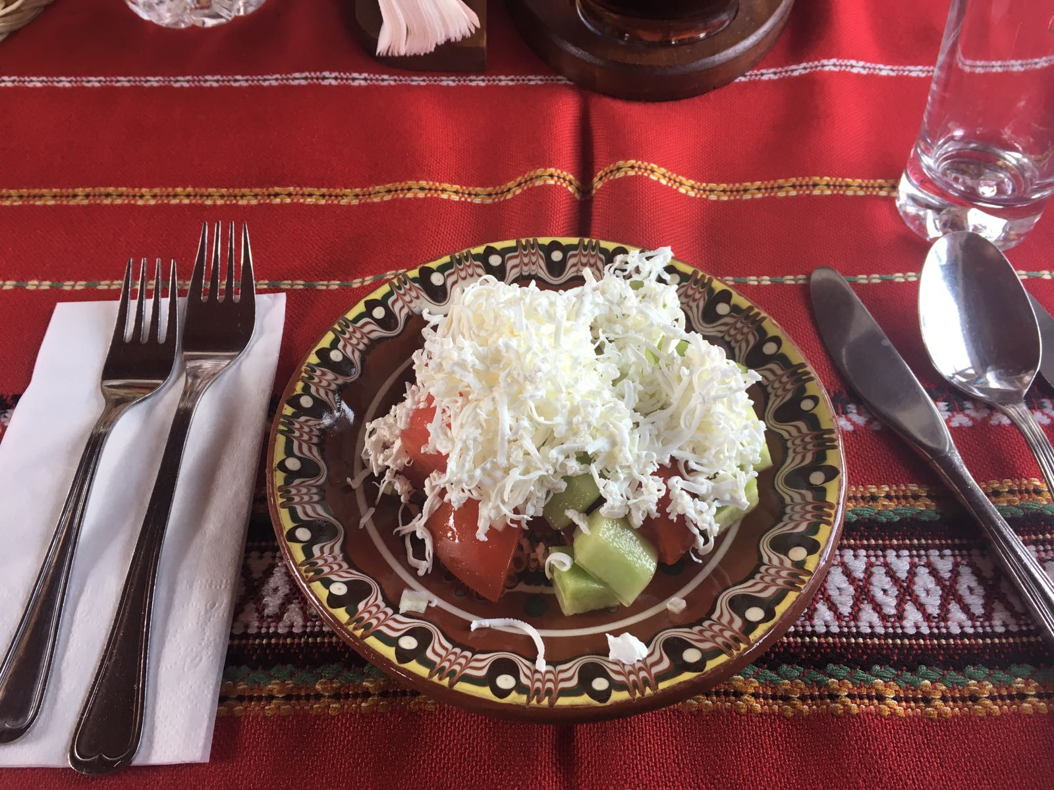
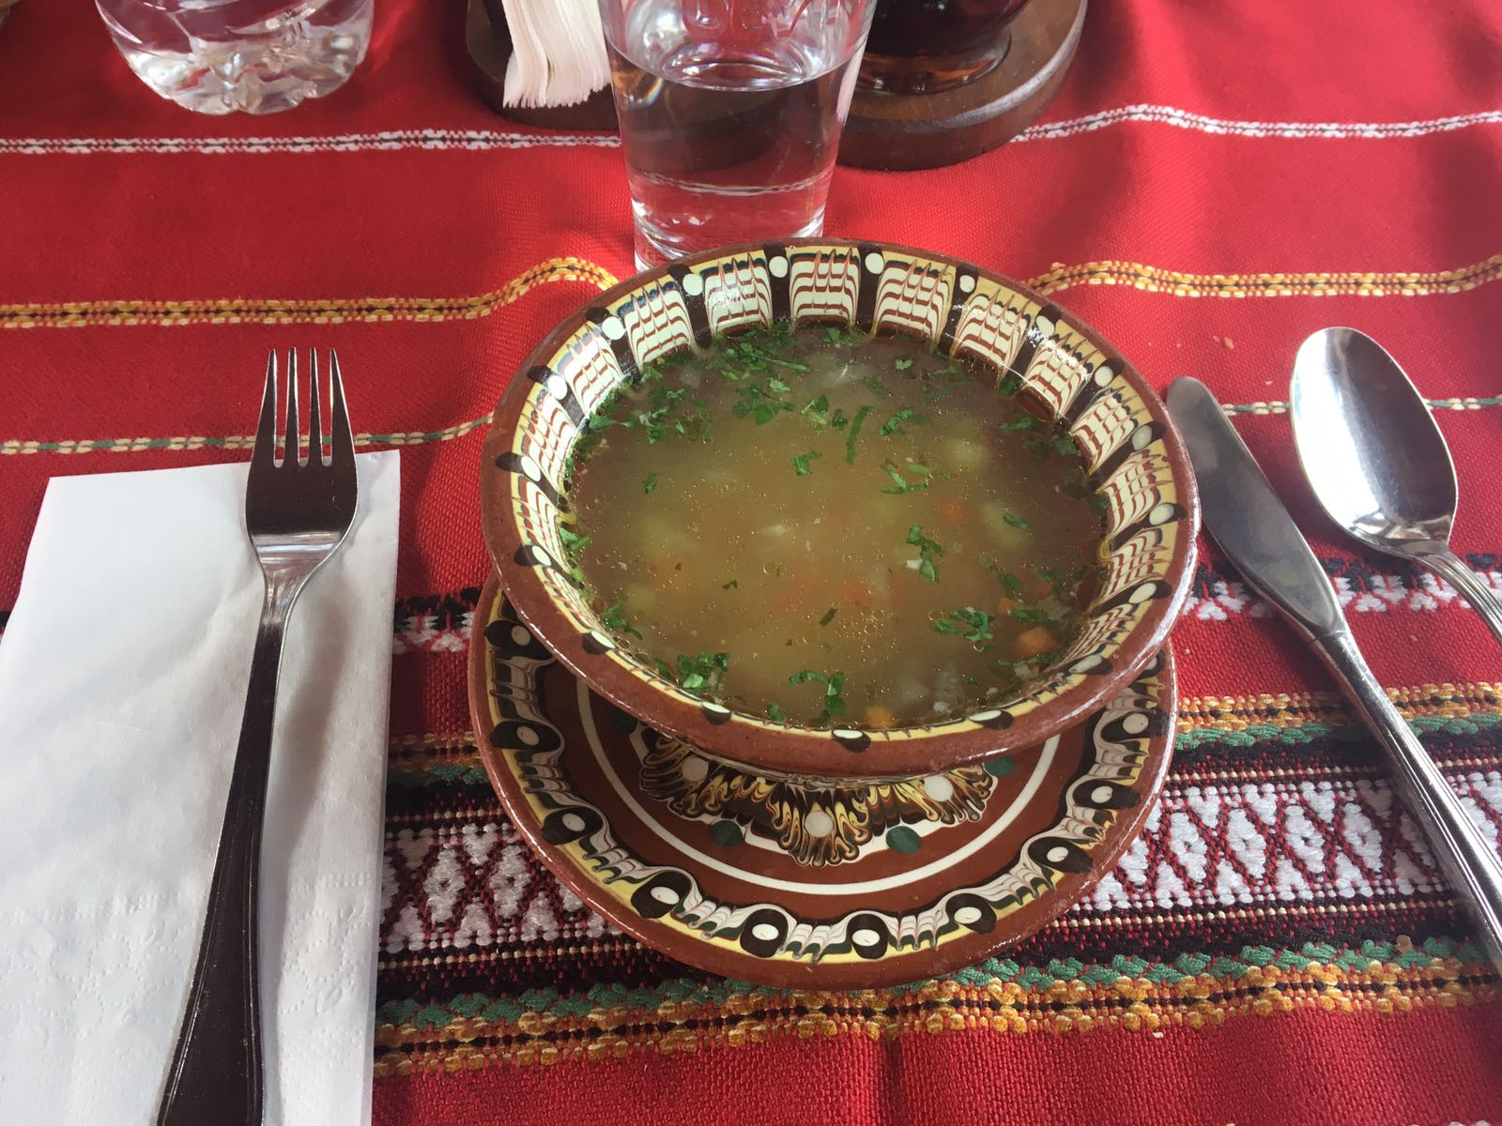
Ruoka hotellin ulkopuolella
Kävimme myös syömässä eri ravintoloissa ja kahviloissa hotellin ulkopuolella. Muun muassa kävimme syömässä Bulgaarialaista perinneruokaa Sozopolissa. Itse en ruuista kovinkaan pitänyt, mutta ravintolan tilat olivat hienot ja siistit.
Sozopolissa kävimme Viivin kanssa myös yhdessä kahvilassa juomassa kahvit terassilla. Kahvilan omistaja oli mukava vanha rouva. Kahvi oli hyvää ja terassi oli siisti.

Slide 26
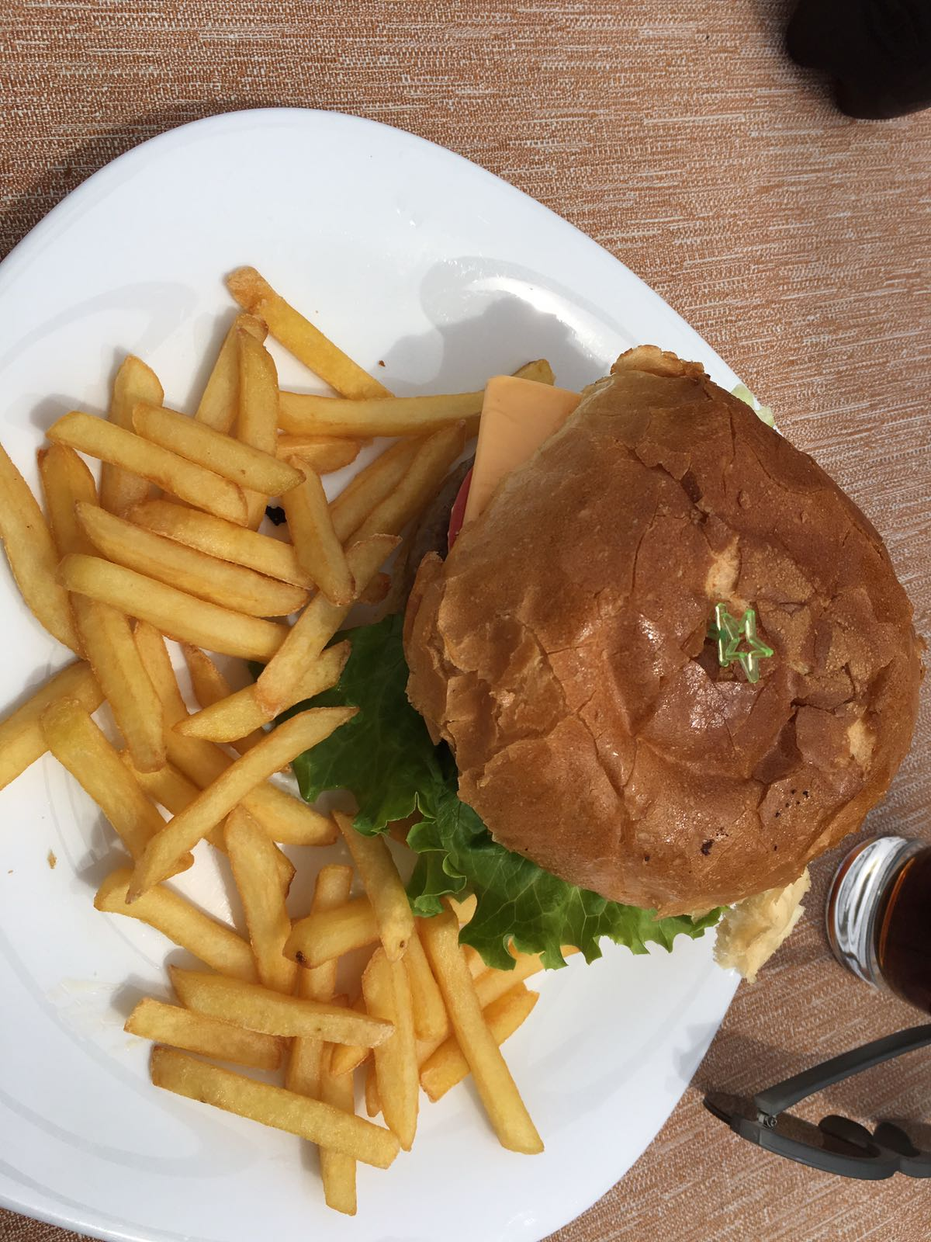
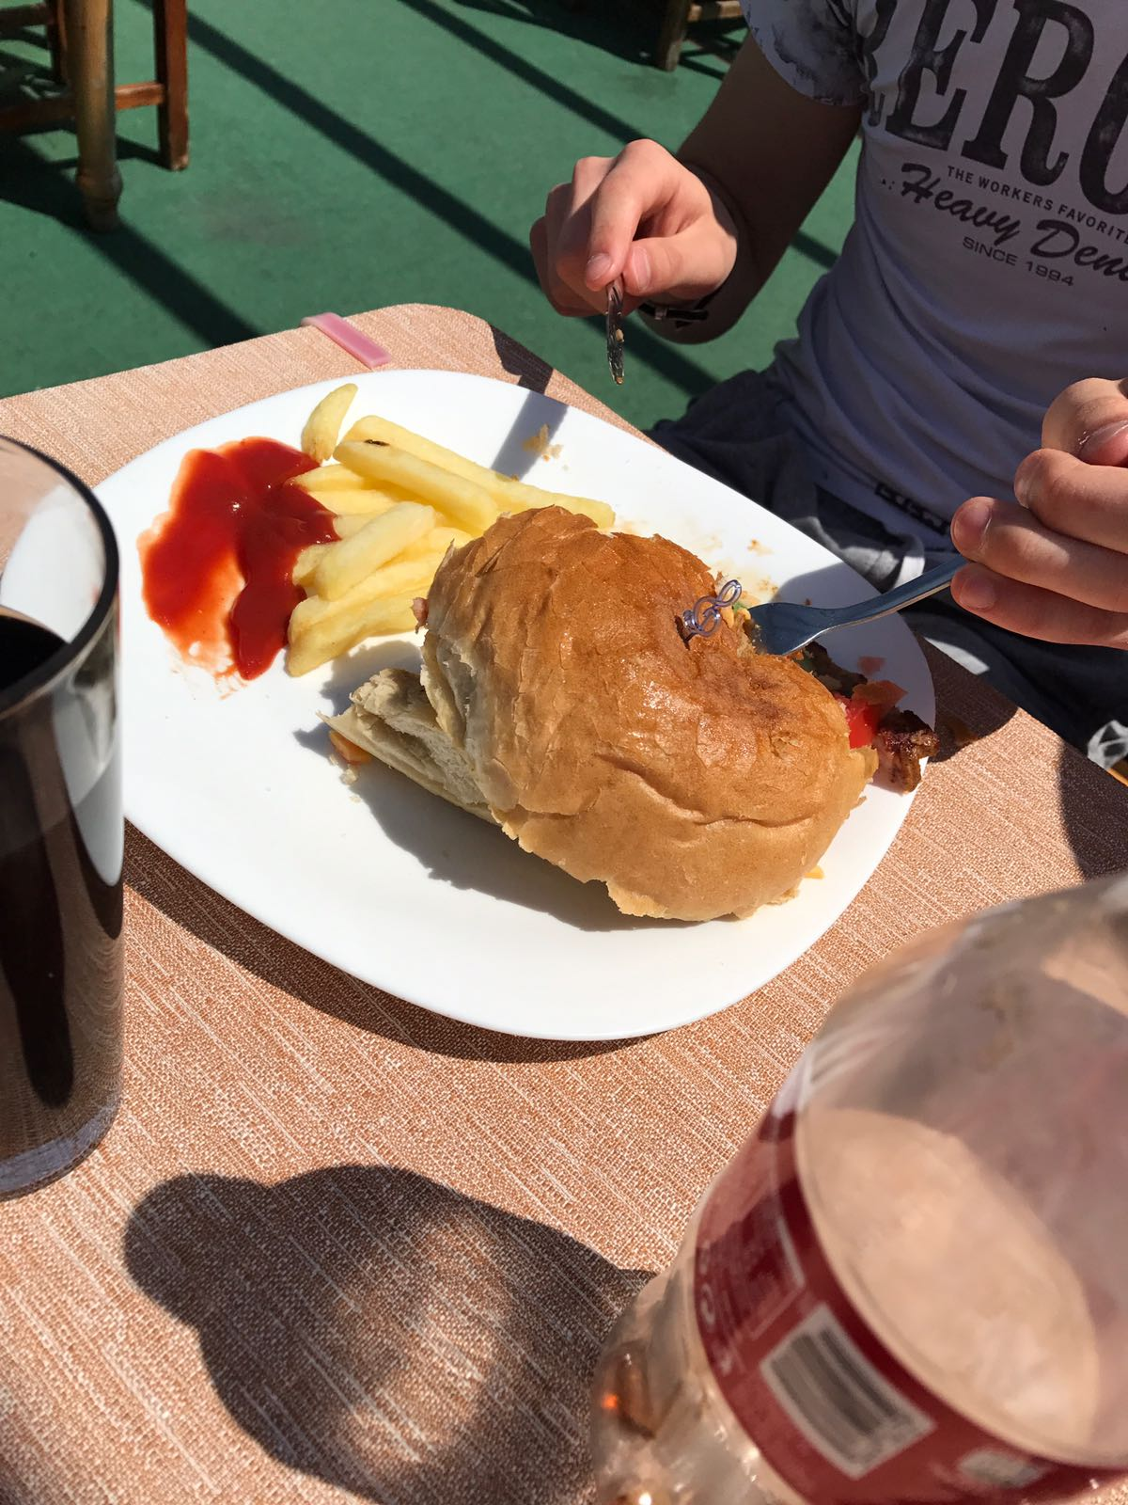
Ruoka hotellin ulkopuolella
Ravintoloita hotellin ulkopuolella oli vielä muutama. Esimerkiksi vanhassa Nessebarissa ravintoloita oli todella paljon, ja ravintoloiden työntekijät tekivät kaikkensa, että saisivat asiakkaita.
He seisoivat kaduilla, kutsuivat ihmisiä sisään ja jakoivat mainoslappuja. Pojat päätyivät yhteen näistä ravintoloista ja ruoka oli heidän mielestään hyvää.
Seuraavana päivänä minä ja Viivikin pääsimme kokeilemaan saman ravintolan antimia ja ruoka oli hyvää. Tilasimme hampurilaiset, jotka olivat todella isoja ja olivat hintansa arvoisia.

Slide 27


Perinneravintola
Mun purkat loppu…
Maanantaina pääsimme myös kylävierailumme jälkeen syömään Nessebarin läheiseen perinneruoka ravintolaan. Päästyämme ravintolalle meille tarjoiltiin jonkin sortin leipää, jonka jälkeen siirryimme pöytiin istumaan.
Pöydässä meitä odotti alkuruoka, joka sisälsi kurkkua, tomaattia ja Bulgaarialaista juustoa. Sen jälkeen kärsivällisyys tuli tarpeen, nimittäin jouduimme odottamaan seuraavaa annosta noin 2 tuntia.
Ruokana oli pasteijan tapaisia puikkoja. Sen jälkeen odotimme taas hetken kunnes saimme ison lautasellisen erilaisia lihoja ja jälkiruuaksi oli taas pasteijan tapaisia puikkoja, kaneli täytteellä..

Slide 28



Perinneravintola
Lihalautasen jälkeen ravintolassa alkoi kansantanssi esitys. Ryhmä nuoria esittivät noin 3 esitystä Bulgaarialaisesta kansantanssista, jonka jälkeen pyysivät yleisöstä väkeä lavalle esiintymään ja kisailemaan.
Sen jälkeen meille esitettiin säkkipilliesitys. Sitä seurasi letka, johon tanssijat pyysivät yleisöstä ihmisiä mukaan. Myös minä ja Katri pääsimme mukaan letkaan. Olihan se tietty kokemus.
Tanssin ja jälkiruuan jälkeen siirryimme alueen laidalle seuraamaan esitystä, jossa mies käveli hiilten päällä.

Slide 29

Kävimme vuoristokylässä, jossa oli todella alkeellista. Löytyi sitruunalimsakone, 1800- luvulta oleva saksalainen masiina. Pääsimme aasiajelulle ja jännitimme takaisin tuloa huippuautollamme….

Slide 30


Slide 31


Vapaa-aika
Viikon aikana meillä oli myös paljon vapaa-aikaa. Illat hotellilla olivat välillä aika tylsiä, mutta tekemistäkin keksittiin.
Muun muassa Eetu ja Otto pääsivät Sunny Beachilla kokeilemaan laitetta nimeltä Slingshot. Laitteeseen mentiin istumaan pallon muotoiseen kaksi paikkaiseen istuimeen, joka ponnahti noin 50 metrin korkeuteen, ja pomppi vapaasti ilmassa, myös pää alaspäin.
Itse olisin myös halunnut kokeilla laitetta, nimittäin laitteen pitäjä tarjosi, että minä ja Viivi olisimme päässeet puoleen hintaan hänen kanssaan laitteeseen, mutta ajan puutteen takia en kerennyt.

Slide 32


Kouluvierailu

Slide 33

Kouluvierailu ja ongelmat
Kävimme vierailemassa paikallisessa koulussa Nessebarissa.
Alussa oli vähän ongelmia, kun rehtori ei osannut englantia, niin piti etsiä oppilas, joka puhuu englantia.
Koulu vaikutti todella rähjäiseltä ja vanhanaikaiselta, mutta oli voittanut monia kisoja eri oppiaineissa, missä oli ollut porukkaa joka puolelta maailmaa.
Kävimme myös yhdessä luokassa katsomassa, minkälaisia siellä on tunnit ja jaoimme heille pelikortteja ja salmiakkia.

Slide 34

Koulusta informaatiota
Koulussa oli 1200-oppilasta.
Koulu oli todella iso ja siellä oli 4-kerrosta.
Koulu olisi todella tarvinnut remonttia, kun oli niin surkeassa kunnossa.
Koulussa oli myös minun mielestä todella kuuma ja huono ilmanvaihto.
Koulun oppilailla ei ollut puhelimia käytössä koulupäivän aikana.
Koulun joillakin oppilailla oli koulupuvut käytössä.
Koulussa ei ollut tykkejä, älytauluja eikä valkokankaita,
vaan ainoastaan liitutaulu ja vihkot.

Slide 35


Astu sisään!
Voi, suomalaiset ovat
stupidoja.
Koulussa oli liikuntatunti meneillään

Slide 36



Mitä mitä keitäs nämä oikein ovat?
Toiko muka matikan ope??
Kummallisia taideteoksia
Teksti: Teemu

